Slide 1
社内向け・内部用
社外への配布・転載はしないでください
SPECTRA
ご利用ガイド
社内向け ― 会議を記録して、議事録をお客様に届けるまで
基本編 ― 覚える操作は 3 つ。まずはここから
応用編 ― 初期設定・版管理・お客様ルームの機能・お客様側の画面
2026年9月30日版
SATORI株式会社

Slide 2
SPECTRA
基本編
覚える操作は 3 つだけ
1. ログイン
2. 記録する（エージェントの招待 / 会議 URL の貼り付け）
3. 議事録を確認する
4. お客様に共有する（ルーム作成・共有・公開）
5. お客様とのやりとり（コメント）
SATORI株式会社

Slide 3
はじめに
Spectra の機能サマリ
1
2
3
記録する
議事録が届く
お客様に議事録を共有する
会議の招待に SATORIくんAI（エージェント）を入れる。
あとは自動で録画・文字起こし。
会議が終わると、議事録が
メールで届きます。
お客様ルームに入れて「公開」。
お客様にメールで届きます。
基本編で覚える操作はこの 3 つだけです。
詳細機能（初期設定・版管理・お客様ルームの各機能・お客様側の画面）は応用編で解説します。
SATORI株式会社 ｜ Spectra ご利用ガイド（社内向け） ｜ 基本編 ｜ 内部用
3

Slide 4
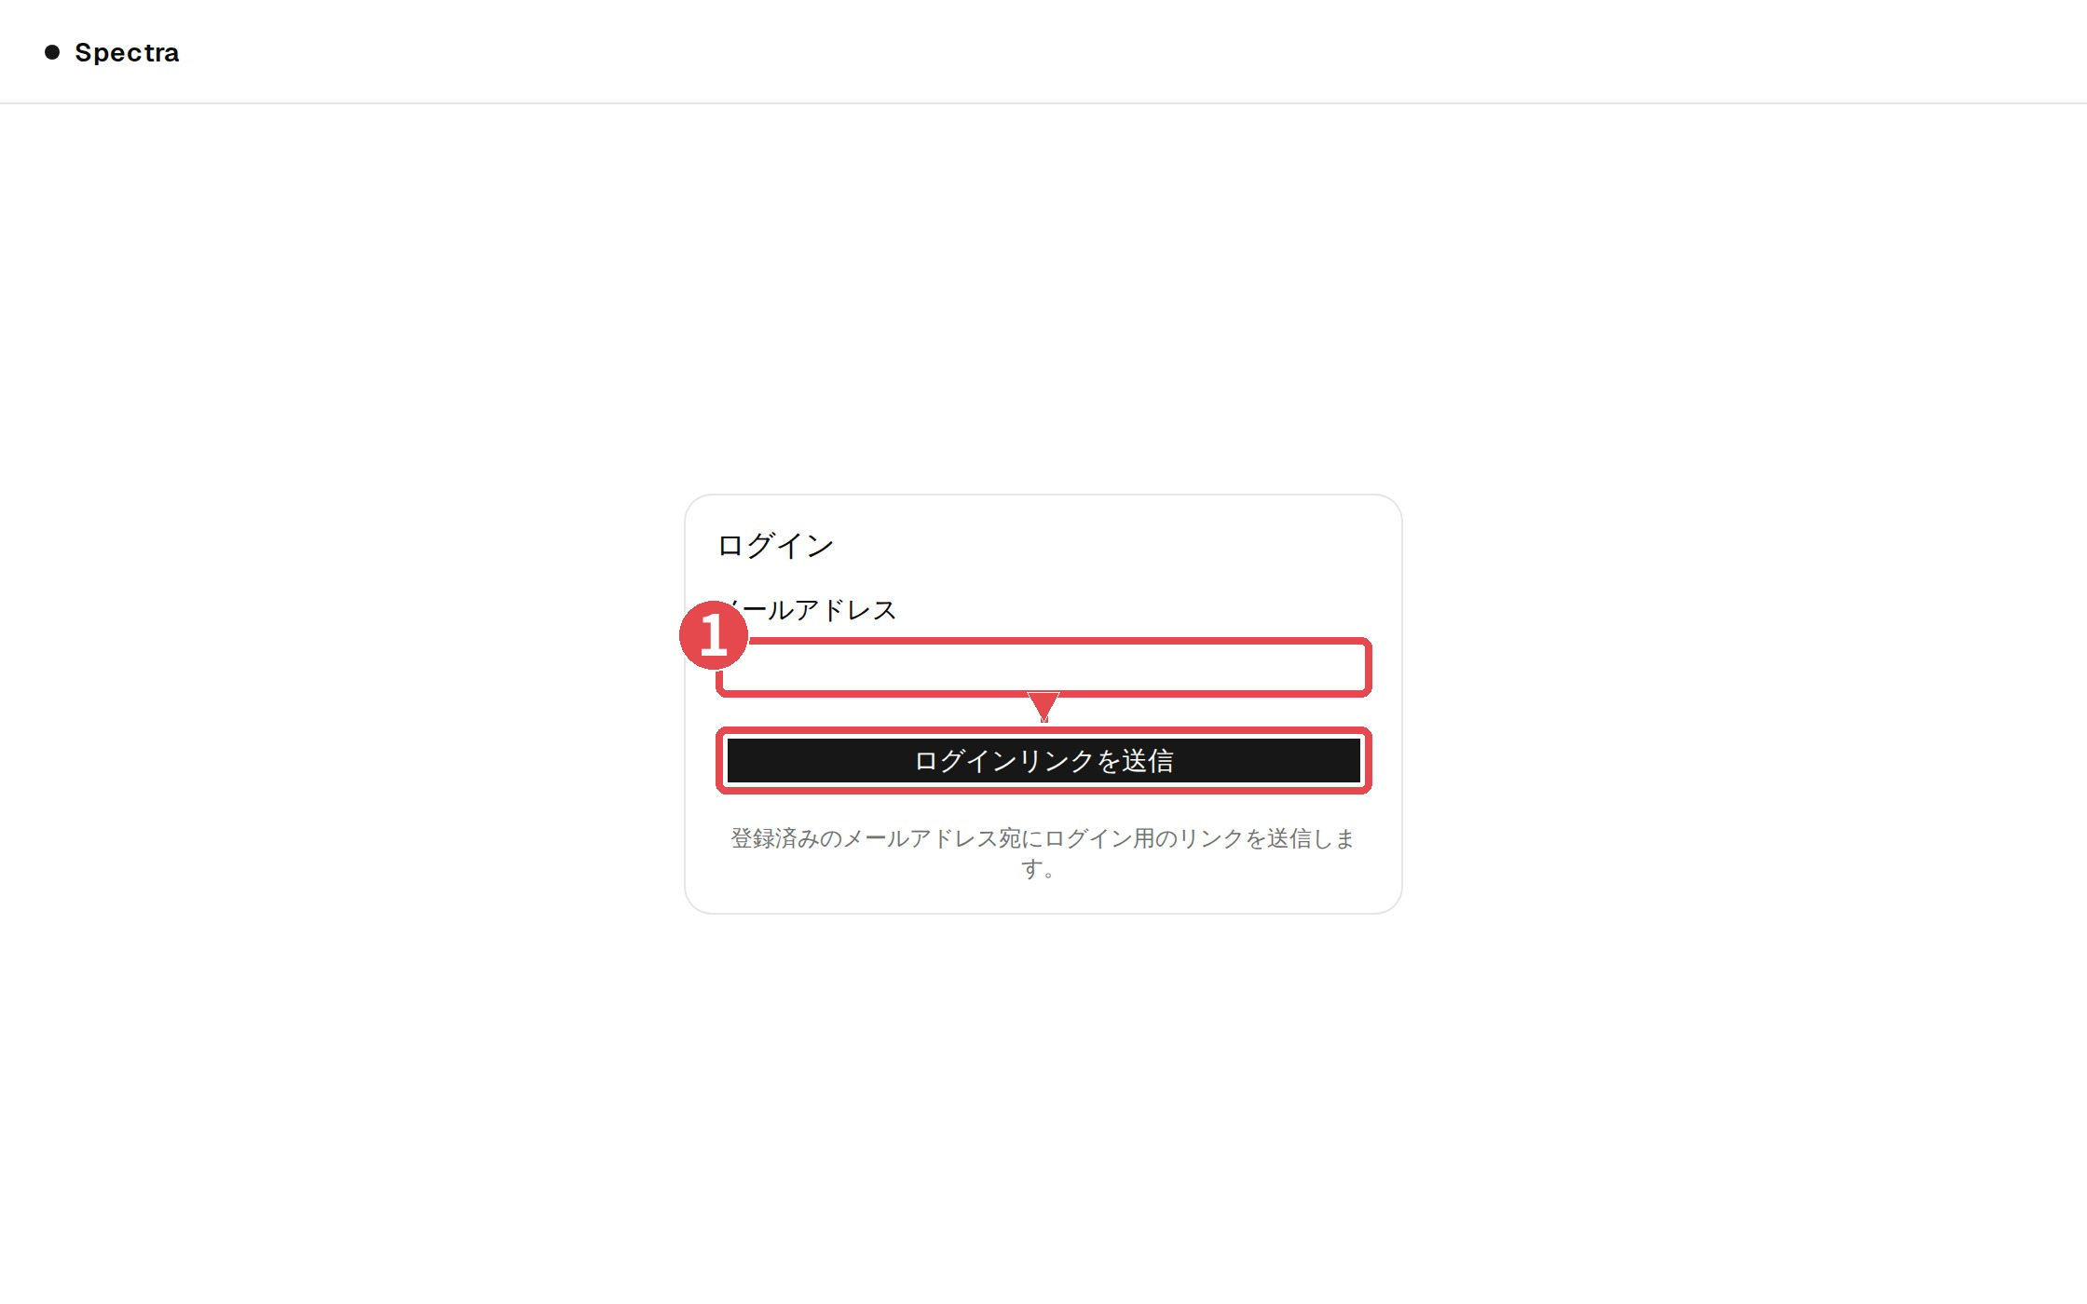
1. ログイン
ログインする
1
ログイン画面にメールアドレスを入れて「ログインリンクを送信」
2
届いたメールのリンクを開く（パスワードはありません）
3
画面が開いたら完了
ポイント リンクは 15 分で切れます。切れたら、もう一度送信してください。
SATORI株式会社 ｜ Spectra ご利用ガイド（社内向け） ｜ 基本編 ｜ 内部用
4

Slide 5
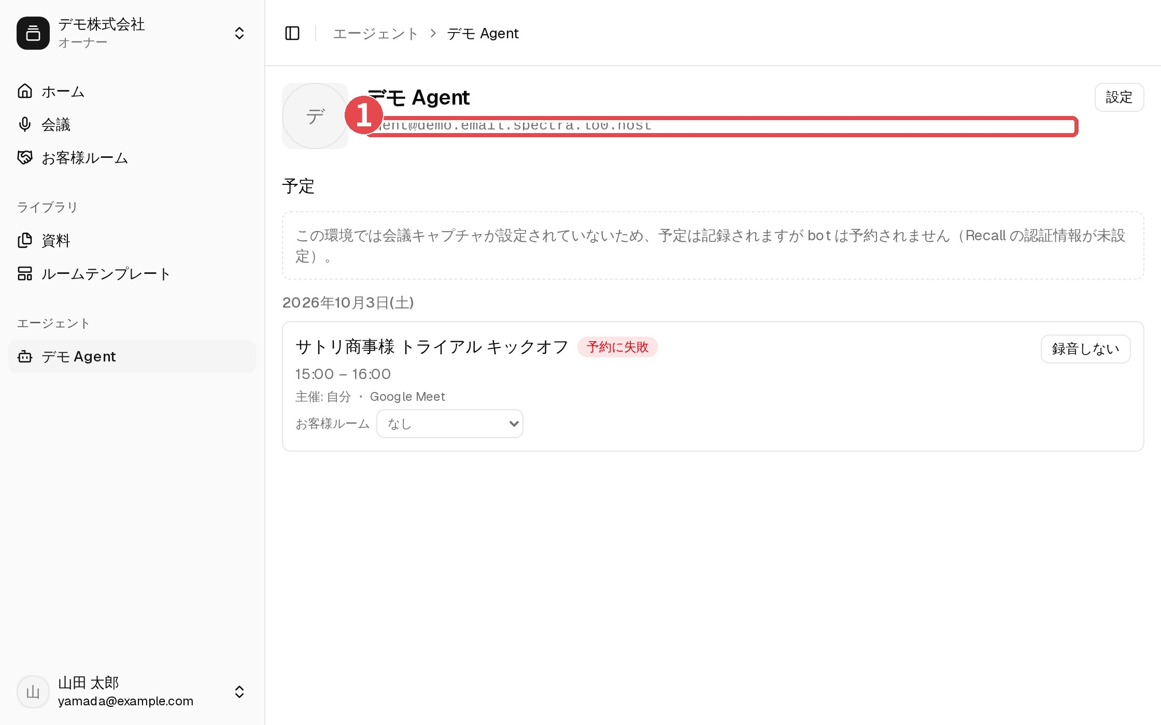
2. 記録する
会議を記録する（基本）
1
サイドバー「エージェント」を開き、メールアドレスをコピー
2
会議の招待（Google カレンダーなど）のゲストに追加
3
会議の時間になると SATORIくんAI が自動で入ります
ポイント ホームの「会議の予定を作成する」を使うと、SATORIくんAI を入れた状態でカレンダーが開きます。
SATORI株式会社 ｜ Spectra ご利用ガイド（社内向け） ｜ 基本編 ｜ 内部用
5

Slide 6
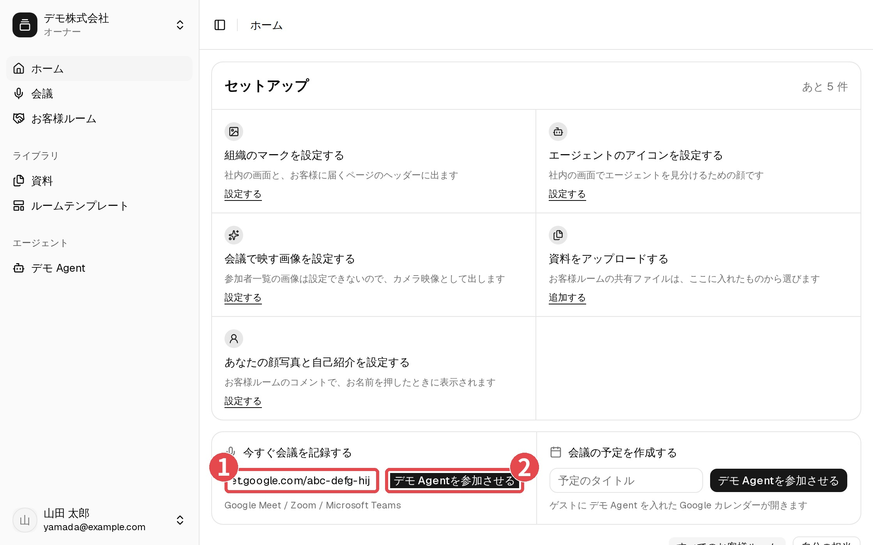
2. 記録する
いますぐ記録する（予定に入れていない会議）
1
ホームの「今すぐ会議を記録する」に会議の URL を貼る
2
「SATORIくんAI を参加させる」を押す
3
会議画面で SATORIくんAI の入室を許可する
注意 待機室で許可しないと SATORIくんAI は入れません。入室許可のお願いが出たら許可してください。
SATORI株式会社 ｜ Spectra ご利用ガイド（社内向け） ｜ 基本編 ｜ 内部用
6

Slide 7
2. 記録する
会議の冒頭でお客様に一言
録画することを伝えてから始めます。
本日、当社製品の SATORIくんAI を同席させてもよろしいでしょうか。
SATORIくんAI が録画をもとに議事録を作り、御社にも送付いたしますので、内容に相違があればご訂正いただけます。
全ての記録は本日中に共有しますので、御社側でのメモは最低限で結構です。
問題ございませんでしょうか。
ポイント 同じ文面はホームの「スクリプトを見る」にもあります。SATORIくんAI も入室時にチャットで「録画しています」と自動で伝えます。
SATORI株式会社 ｜ Spectra ご利用ガイド（社内向け） ｜ 基本編 ｜ 内部用
7

Slide 8
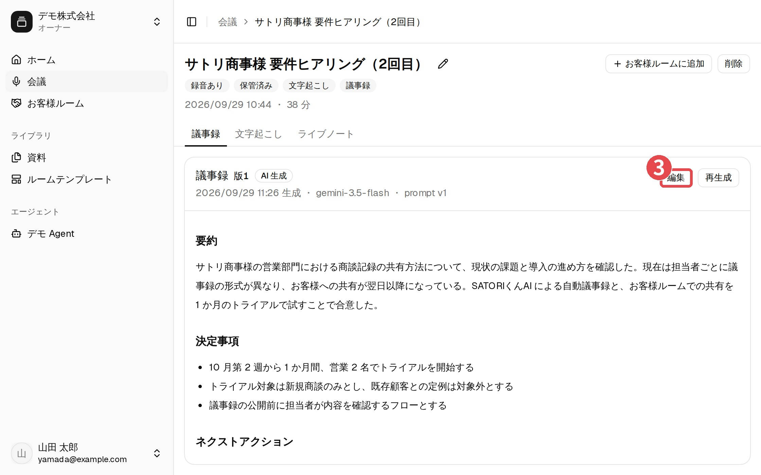
3. 議事録
議事録を確認する
1
会議が終わると「議事録の完成」メールが届く
2
メールのリンク、またはサイドバー「会議」から開く
3
直したいところは「編集」→「保存」
ポイント 生成に数分かかります。うまくできなかったときは「再生成」を押してください。
SATORI株式会社 ｜ Spectra ご利用ガイド（社内向け） ｜ 基本編 ｜ 内部用
8

Slide 9
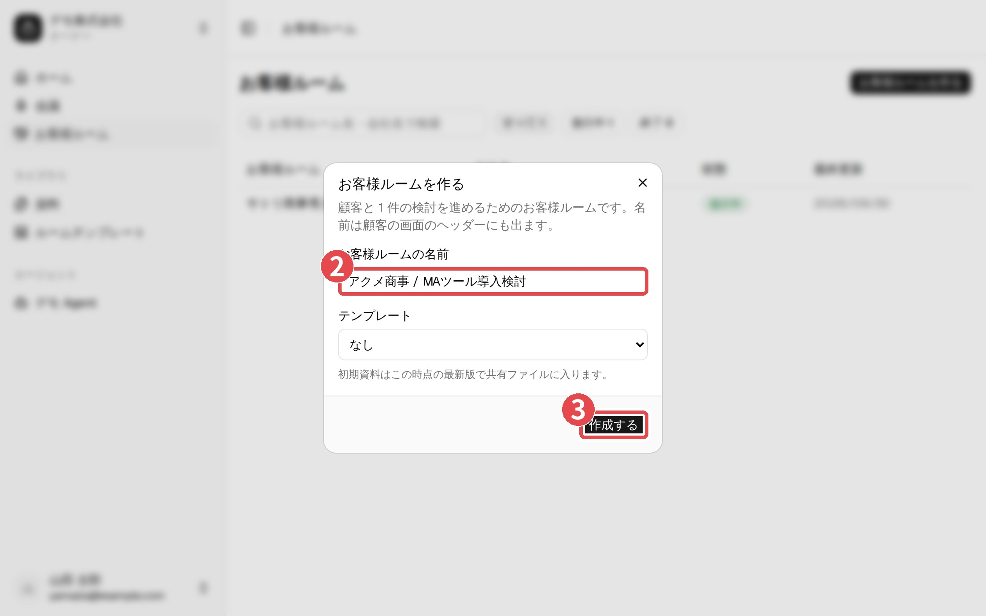
4. お客様に共有する
お客様ルームを作る
1
サイドバー「お客様ルーム」→「お客様ルームを作る」
2
名前を入れる（例：アクメ商事 / MAツール導入検討）
3
「作成する」
ポイント お客様ルームは商談 1 件につき 1 つ。作っただけではお客様には何も見えません。
SATORI株式会社 ｜ Spectra ご利用ガイド（社内向け） ｜ 基本編 ｜ 内部用
9

Slide 10
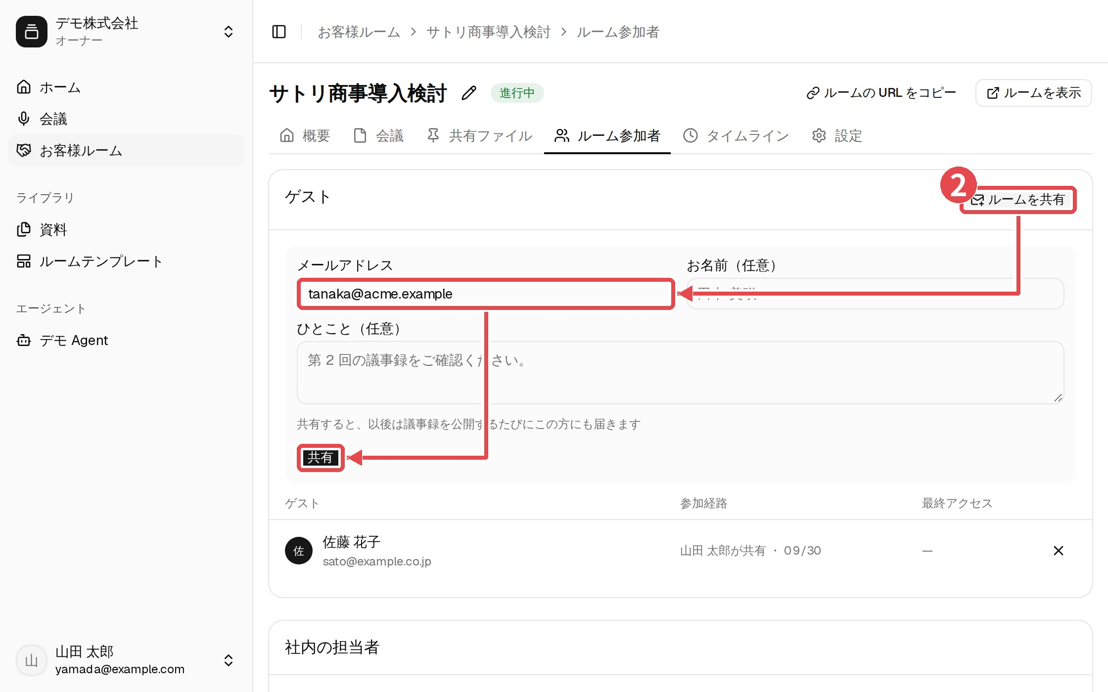
4. お客様に共有する
お客様にルームを共有する
1
お客様ルームの「ルーム参加者」タブ
2
「ルームを共有」→ お客様のメールアドレスを入れて「共有」
3
自分を「担当にする」（コメントの通知が届き、お客様からメンションで呼ばれます）
ポイント お客様には入場リンクがメールで届きます。以後、議事録を公開するたびにこの方にも届きます。
SATORI株式会社 ｜ Spectra ご利用ガイド（社内向け） ｜ 基本編 ｜ 内部用
10

Slide 11
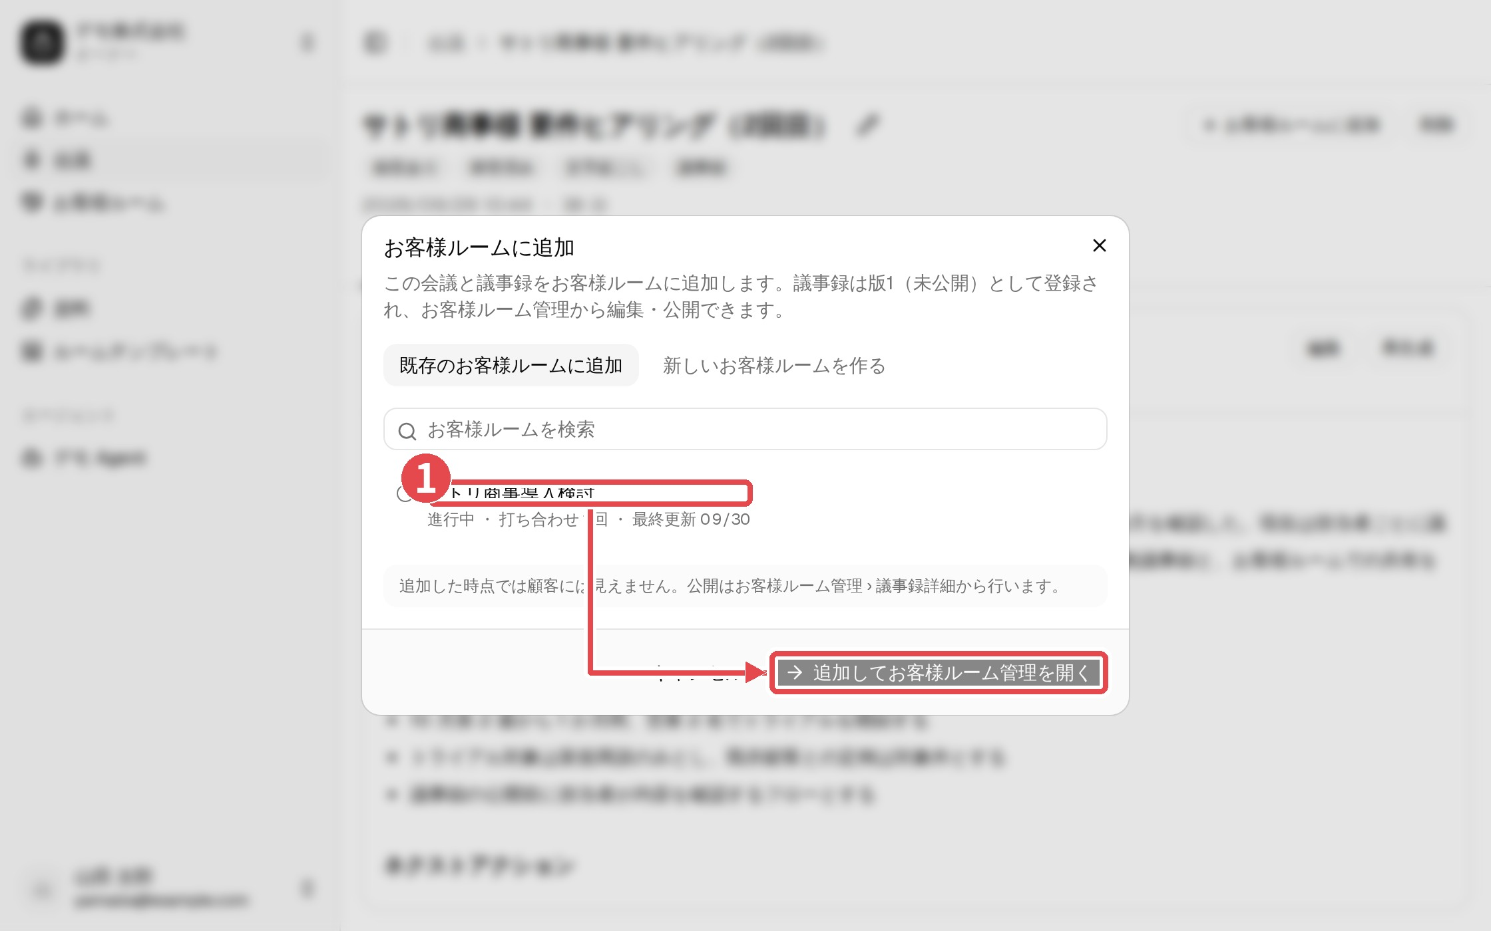
4. お客様に共有する
議事録をお客様ルームに入れる
1
会議の詳細画面で「お客様ルームに追加」→ ルームを選ぶ →「追加してお客様ルーム管理を開く」
2
追加した時点ではお客様にはまだ見えません
3
次のページの「公開」でお客様に届きます
ポイント 新しいお客様ルームをここから作ることもできます。
SATORI株式会社 ｜ Spectra ご利用ガイド（社内向け） ｜ 基本編 ｜ 内部用
11

Slide 12
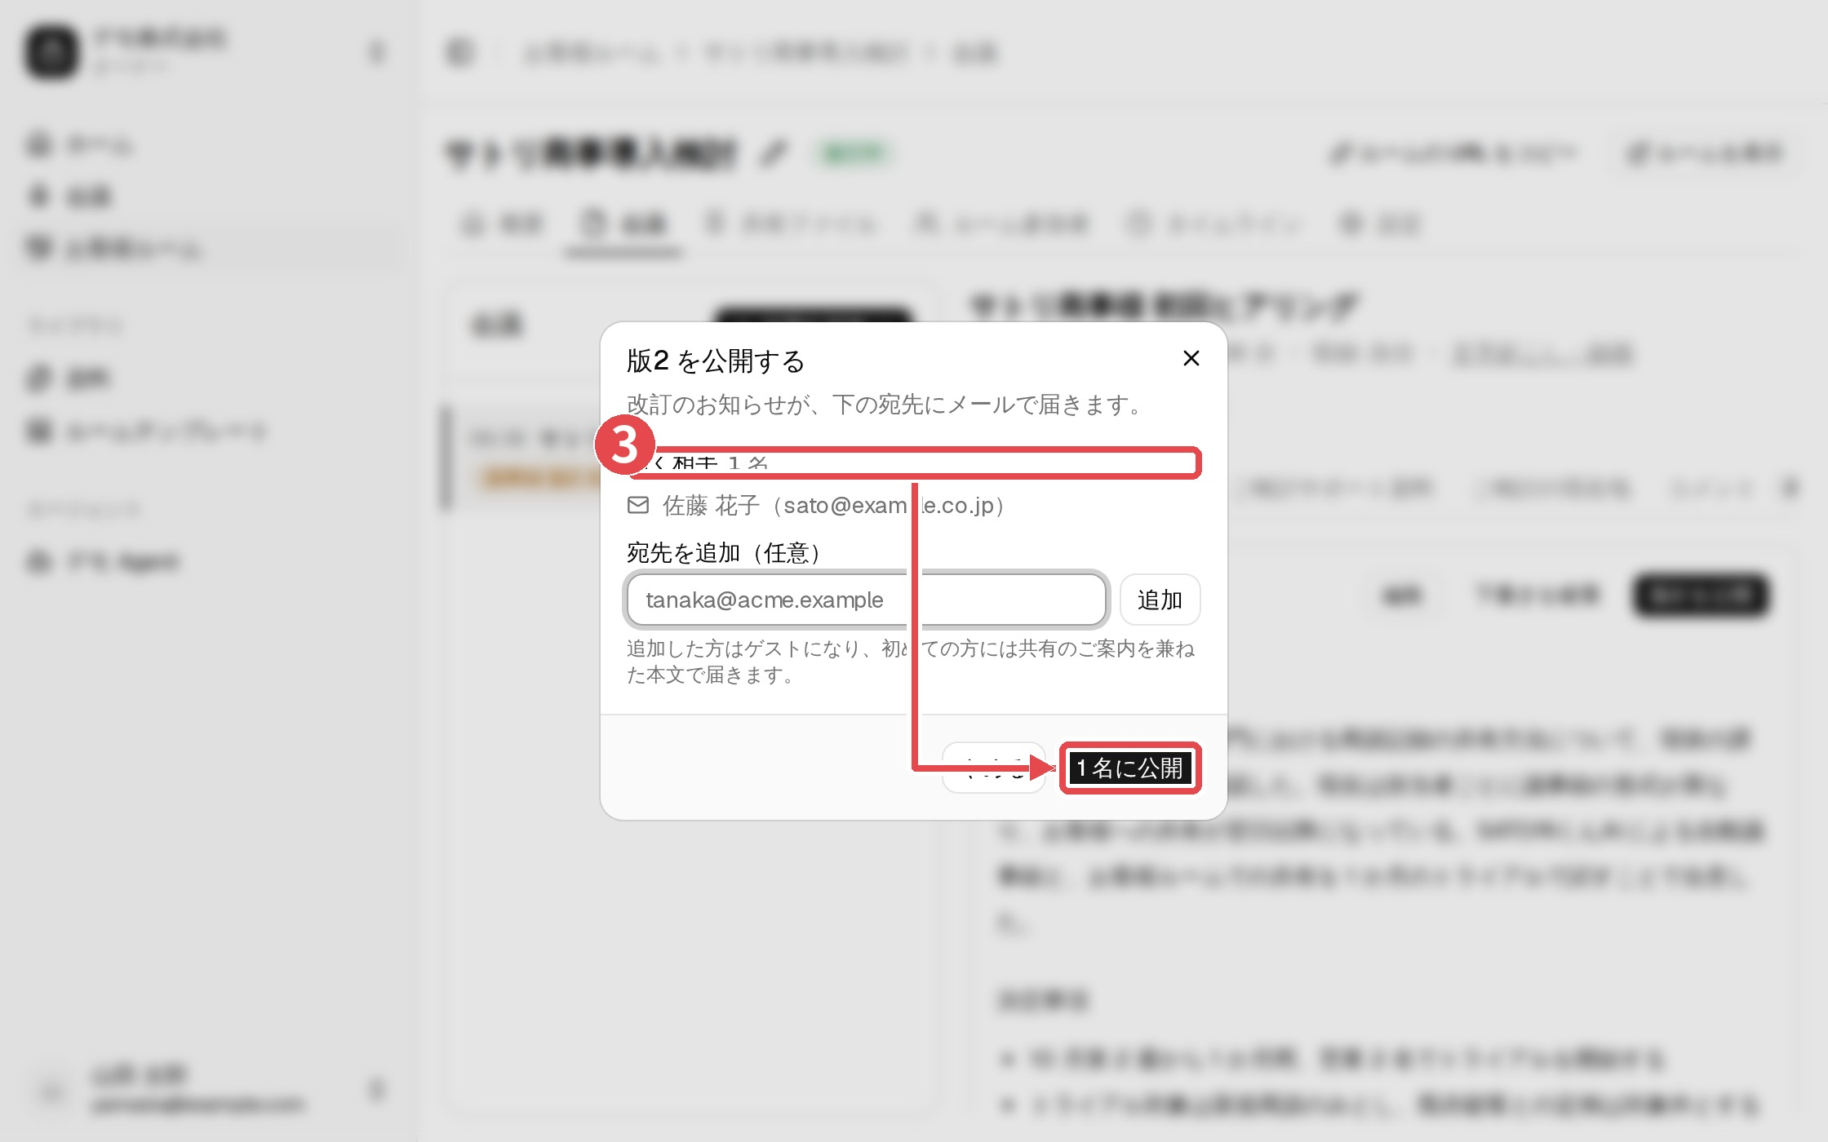
4. お客様に共有する
議事録をお客様に届ける（公開）
1
お客様ルームの「会議」タブで議事録を開き、内容を確認
2
直すところがあれば「編集」→「新しい版として保存」
3
「公開する」→ 届く相手を確認して公開
4
お客様にメールで議事録が届きます
注意 公開は取り消せません。押す前に本文を読んでください。
SATORI株式会社 ｜ Spectra ご利用ガイド（社内向け） ｜ 基本編 ｜ 内部用
12

Slide 13
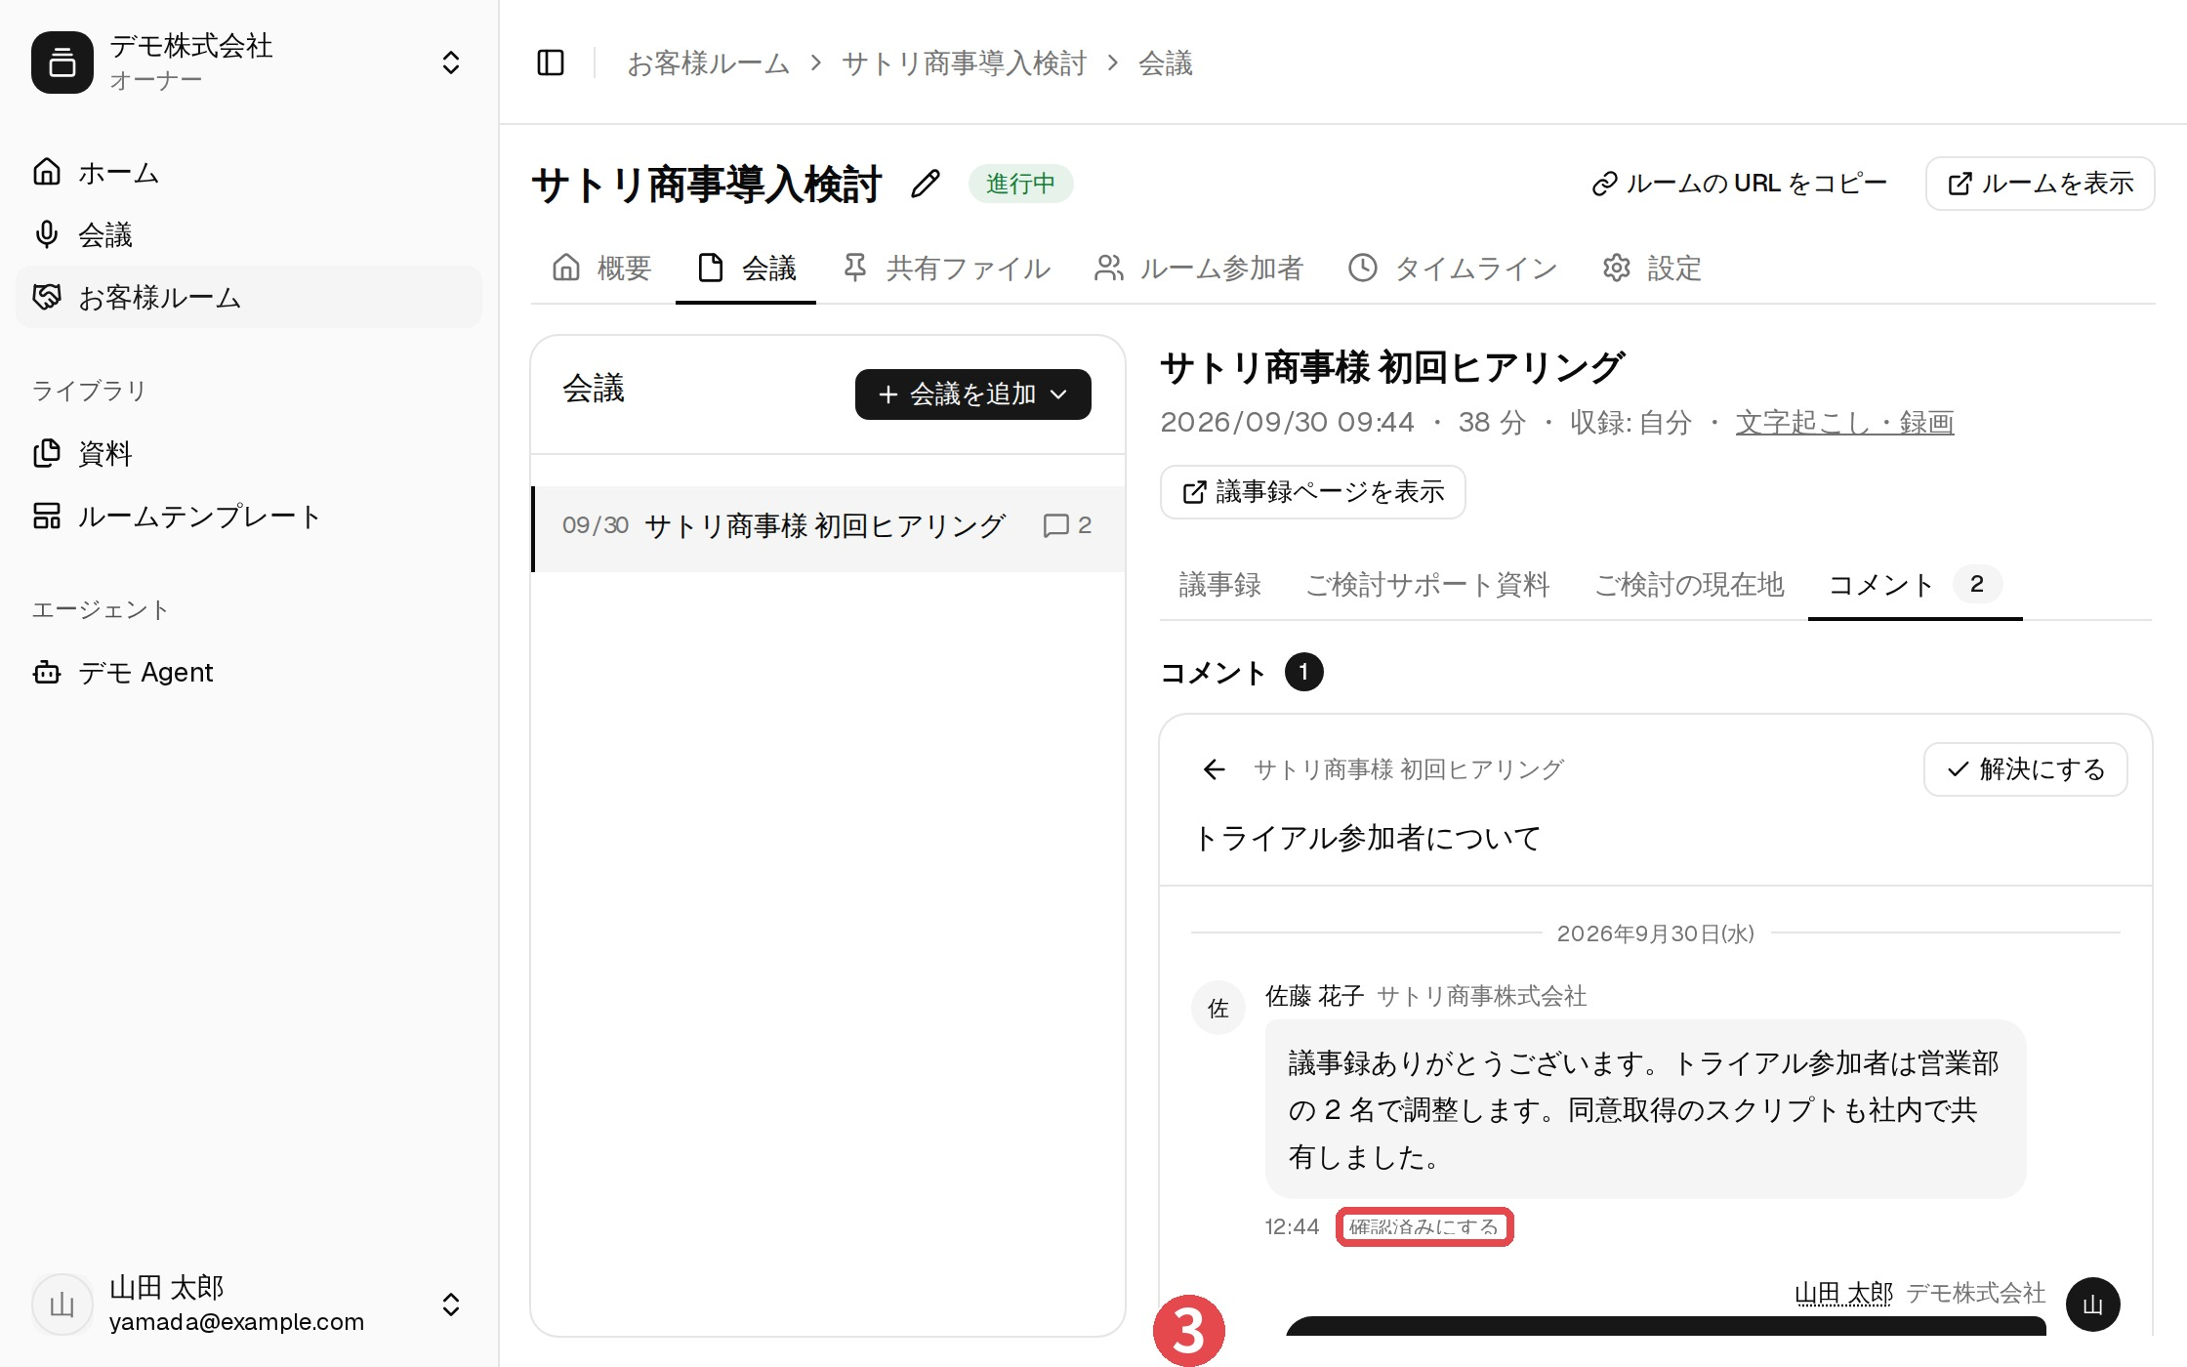
5. お客様とのやりとり
お客様のコメントに返信する
1
お客様がコメントすると、担当者にメールが届く
2
メールのリンクからスレッドを開く（会議の「コメント」タブ）
3
返信を書いて送信（お客様にメールで届きます）
ポイント お客様の投稿には「確認済みにする」を付けられます。付けるとホームの未返信から外れ、お客様にも「担当者が確認しました」と表示されます。
SATORI株式会社 ｜ Spectra ご利用ガイド（社内向け） ｜ 基本編 ｜ 内部用
13

Slide 14
困ったとき
困ったときは
SATORIくんAI が会議に入ってこない
会議の URL をホームの「今すぐ会議を記録する」に貼ってください。
「参加を拒否されました」と出た
会議で SATORIくんAI の入室を許可してから、もう一度「収録を開始」。
議事録ができない
会議の詳細で「再生成」。それでもダメなら「手で書く」で書けます。
お客様が「リンクが開けない」
ルームの URL を送り、お客様にメールアドレスを入れてもらうと新しいリンクが届きます。
公開した議事録を直したい
編集して、もう一度「公開する」。新しい版として届きます。
同僚を Spectra に追加したい
オーナーが 設定 › 組織設定 › メンバー の「メンバーを追加」から追加します（招待メールが届きます）。
その他
ワークスペースのオーナーに相談してください。
SATORI株式会社 ｜ Spectra ご利用ガイド（社内向け） ｜ 基本編 ｜ 内部用
14

Slide 15
SPECTRA
応用編
基本の 3 操作に慣れたら
A. 初期設定（個人・組織・メンバー）
B. 会議まわりの機能（会議画面・ライブノート・予定表）
C. 議事録の版管理
D. お客様ルームの機能（タブ・資料・テンプレート・スレッド・終了）
E. お客様側の画面の操作
SATORI株式会社

Slide 16
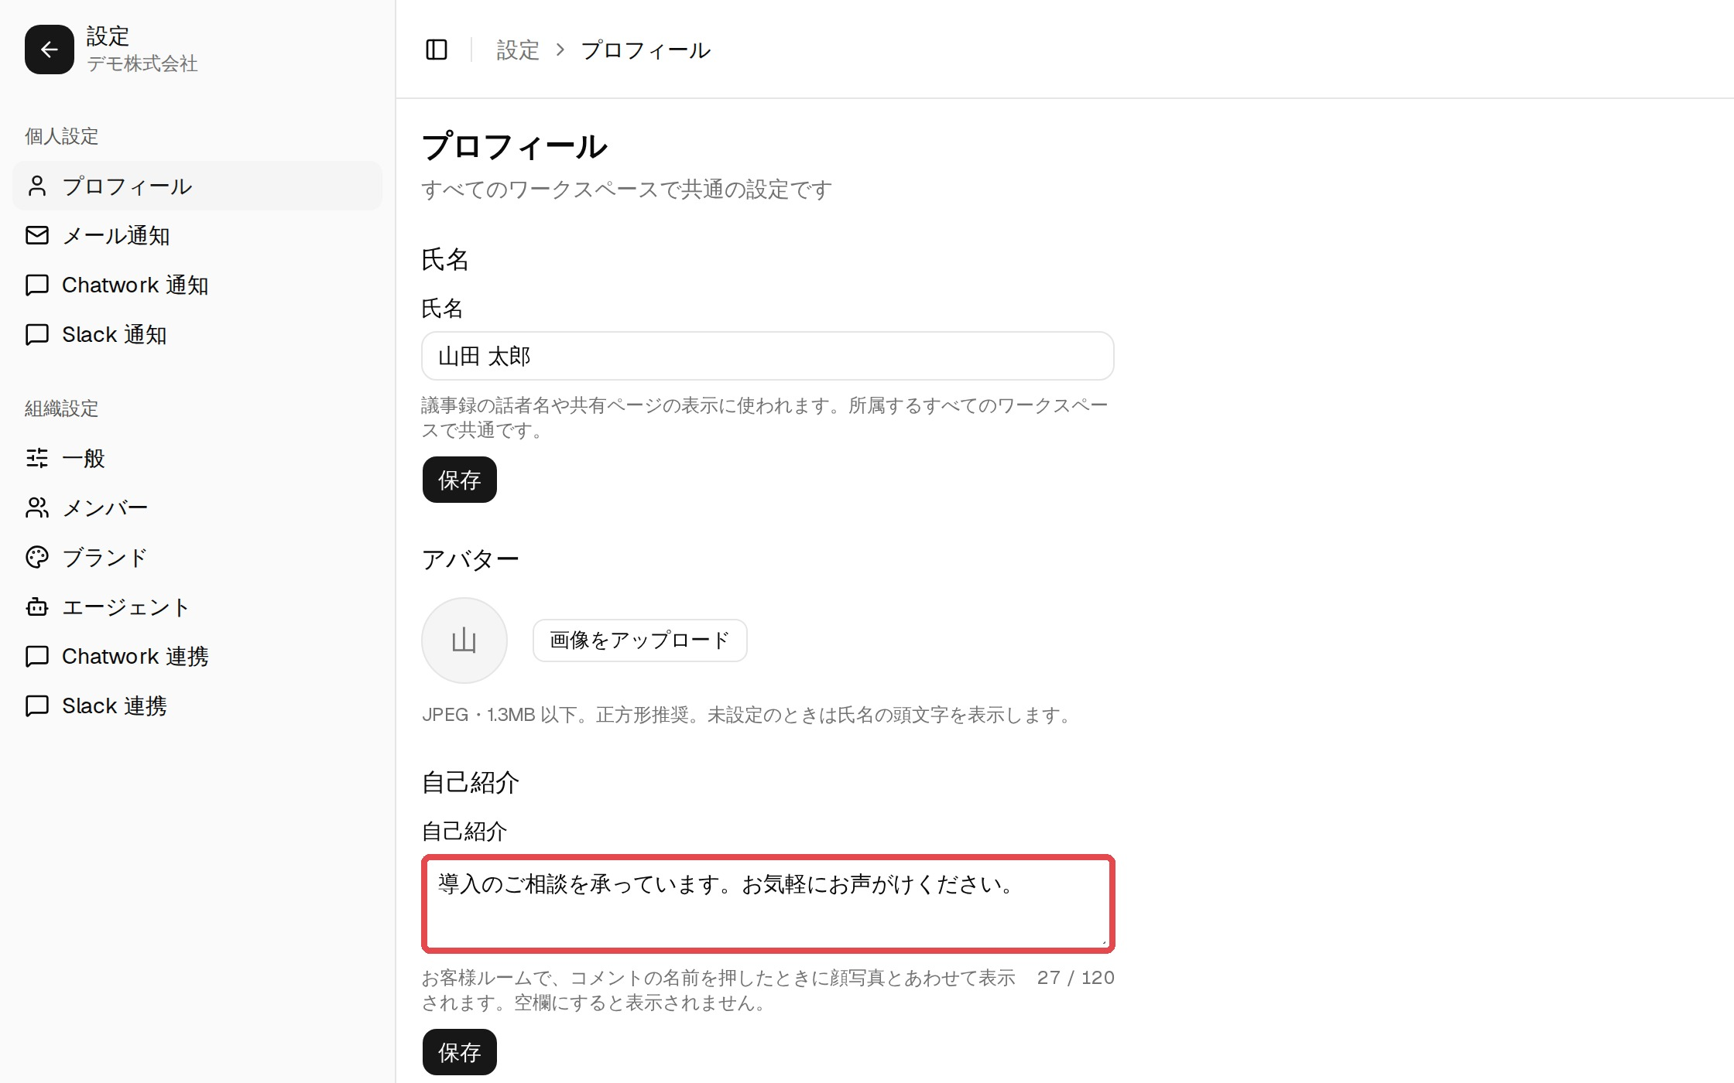
A. 初期設定
個人設定：プロフィール
設定 › 個人設定 › プロフィール
サイドバー下部の「設定」から。自分の分だけ変更できます。
顔写真（JPEG・正方形）
「画像を変更」でアップロード。お客様ルームでコメントしたとき、お客様が名前を押すと表示されます。
自己紹介（120 字まで）
同じく名前を押したときに顔写真とあわせて出ます。空欄なら表示されません。
氏名
議事録の話者名やお客様の画面で使われます。
SATORI株式会社 ｜ Spectra ご利用ガイド（社内向け） ｜ 応用編 ｜ 内部用
16

Slide 17
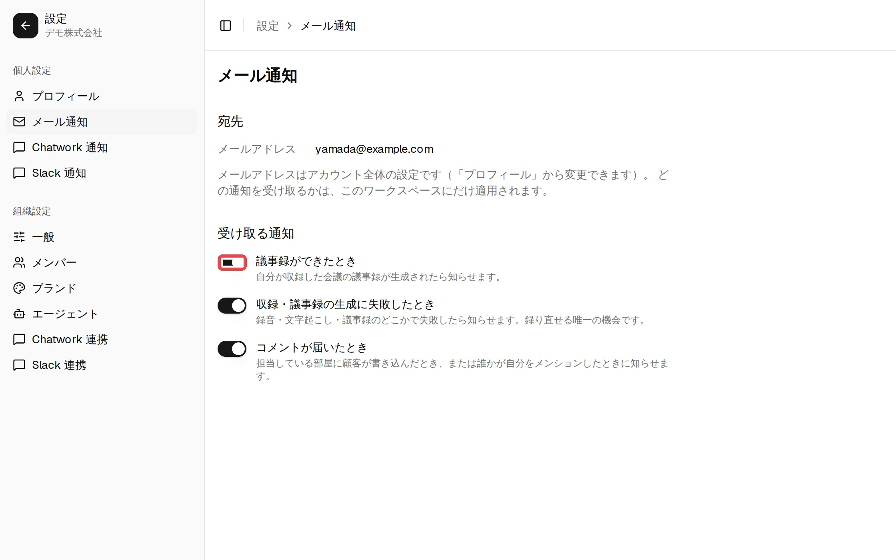
A. 初期設定
個人設定：通知の受け取り
設定 › 個人設定 › メール通知
Chatwork 通知 / Slack 通知 も同じ形です（先に自分のアカウントを接続）。
3 種類のオン / オフ
議事録ができたとき / 収録・生成に失敗したとき / コメントが届いたとき（担当ルームへの顧客の投稿と、自分へのメンション）。
チャネルごとに選べる
例：失敗は Slack で、議事録はメールで。
注意 「収録・議事録の生成に失敗したとき」は 1 つは残しておくことをおすすめします。録り直せないので、気づく口が要ります。
SATORI株式会社 ｜ Spectra ご利用ガイド（社内向け） ｜ 応用編 ｜ 内部用
17

Slide 18
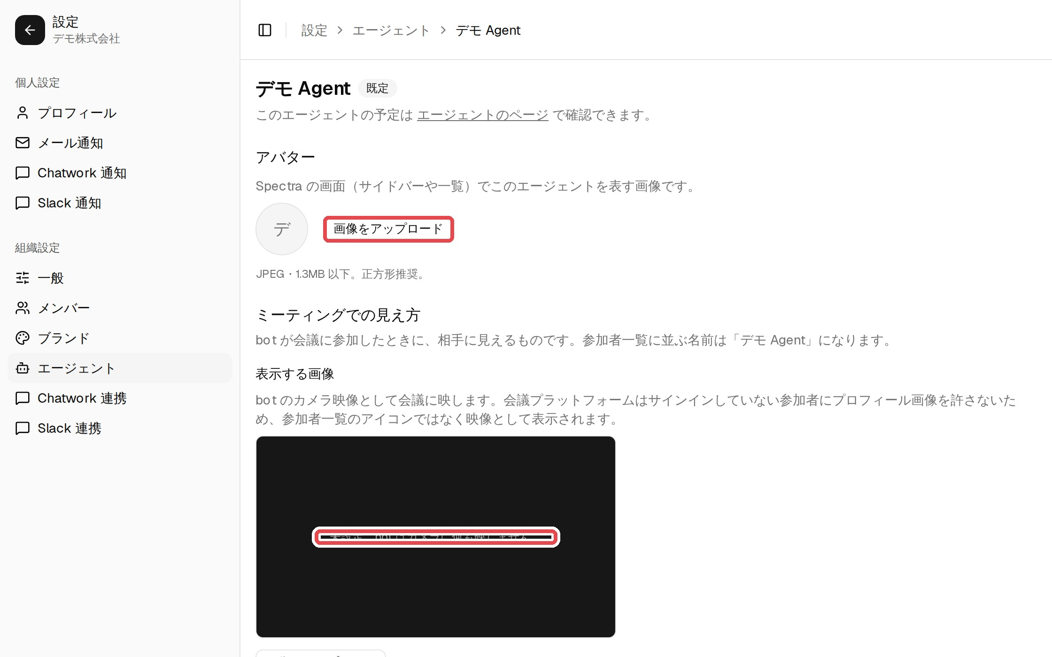
A. 初期設定
組織設定：エージェント（オーナー）
設定 › 組織設定 › エージェント
SATORIくんAI が会議でお客様にどう見えるかを決めます。オーナーだけが変更できます。
アバター
社内画面（サイドバー・一覧）用の顔。「画像をアップロード」。
会議で表示する画像（16:9）
bot のカメラ映像として会議に映ります。未設定だと映像なし。
入室時の一言（500 字まで）
入室直後に会議チャットへ送るメッセージ。「録画しています」の告知に使います（この画面の下にあります）。
その他の組織設定
一般（名前・タイムゾーン）/ ブランド（色・マーク）/ Chatwork・Slack 連携。メンバーの追加は次ページ。
SATORI株式会社 ｜ Spectra ご利用ガイド（社内向け） ｜ 応用編 ｜ 内部用
18

Slide 19
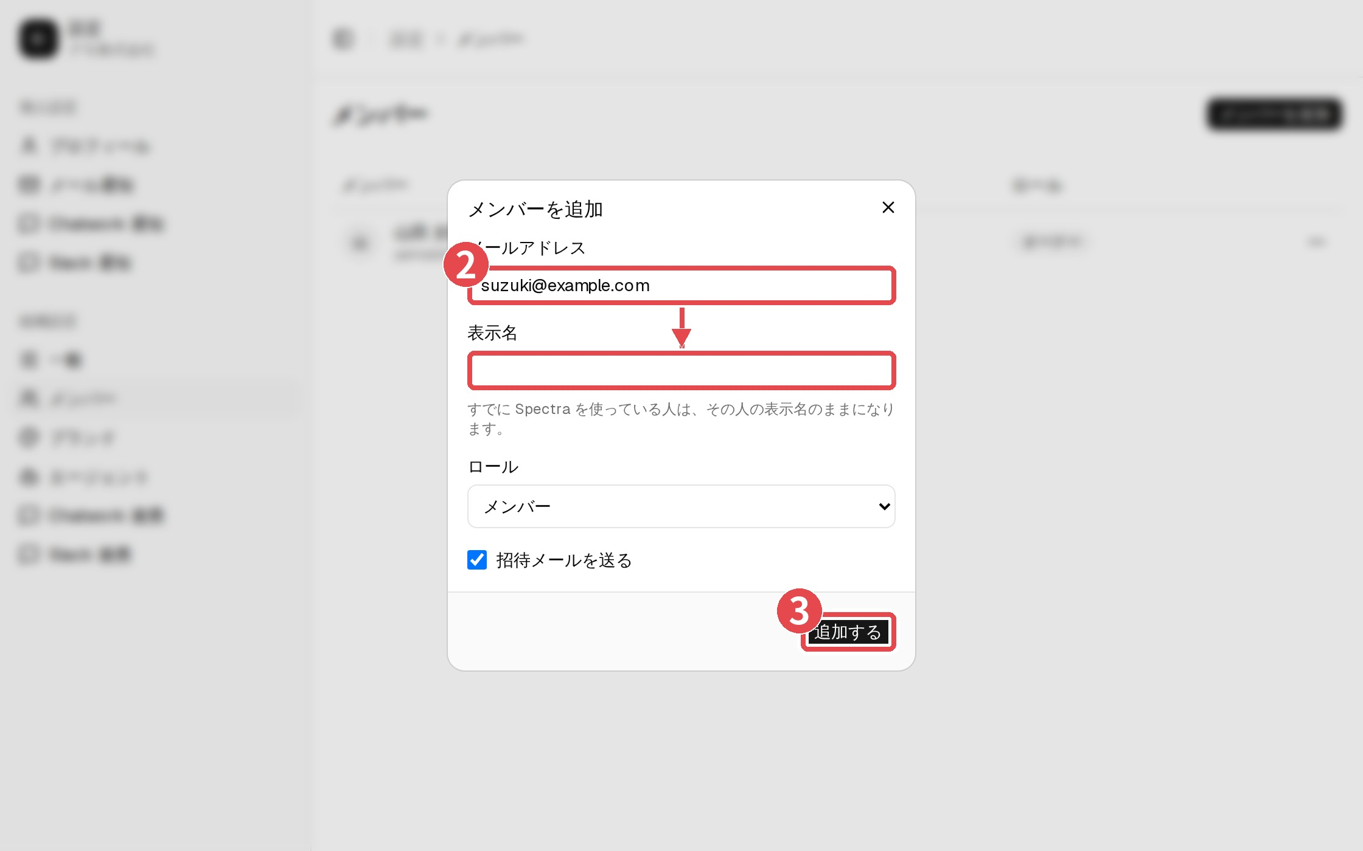
A. 初期設定
組織設定：メンバーを追加する（オーナー）
1
設定 › 組織設定 › メンバー →「メンバーを追加」
2
メールアドレスと表示名を入れ、ロール（メンバー / オーナー）を選ぶ
3
「追加する」→「招待メールを送る」がオンなら本人にログインリンクが届く
ポイント 名簿は全員が見られますが、追加・削除・ロール変更はオーナーだけ。最後のオーナーは外せません。「…」から招待の再送や削除ができます。
SATORI株式会社 ｜ Spectra ご利用ガイド（社内向け） ｜ 応用編 ｜ 内部用
19

Slide 20
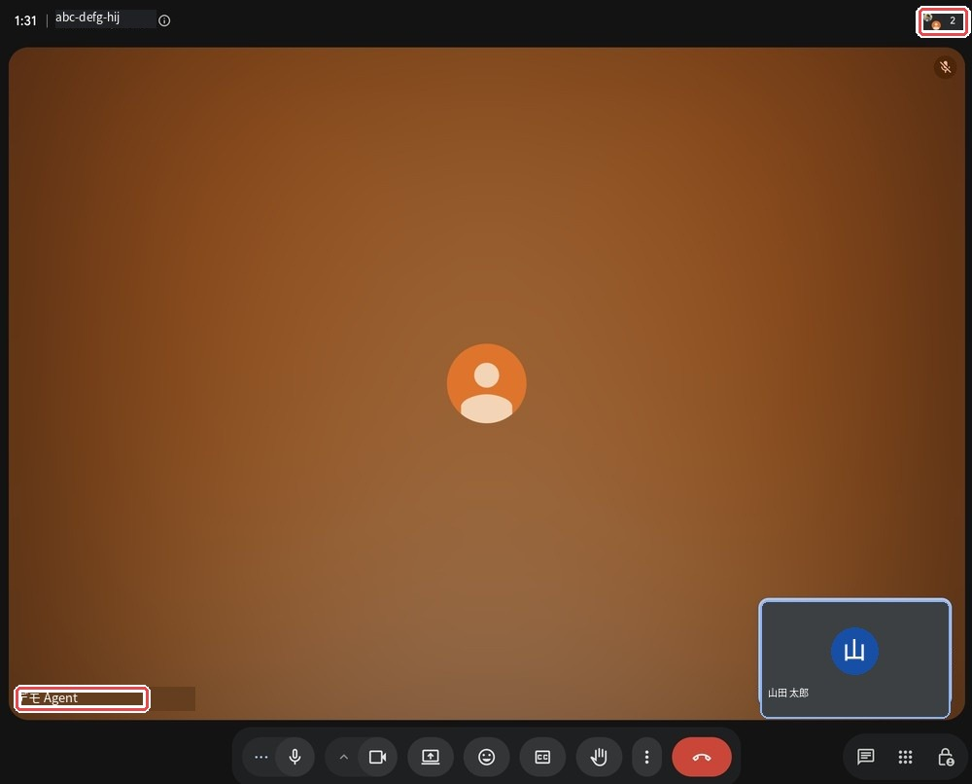
A. 初期設定
会議での見え方（Google Meet の例）
参加者として入ります
参加者一覧に SATORIくんAI の名前が並び、人数にも数えられます。
名前
組織設定 › エージェントの「名前」がそのまま表示されます。
カメラ映像
「会議で表示する画像」を設定すると、この画面にその画像が映ります。未設定だと左の例のようにアイコンだけです。
入室時の一言
入室直後に会議のチャットへ送られます。「録画しています」の告知に。
ポイント お客様に不審に思われないよう、名前・画像・一言の 3 つを整えてから運用を始めてください。
SATORI株式会社 ｜ Spectra ご利用ガイド（社内向け） ｜ 応用編 ｜ 内部用
20

Slide 21
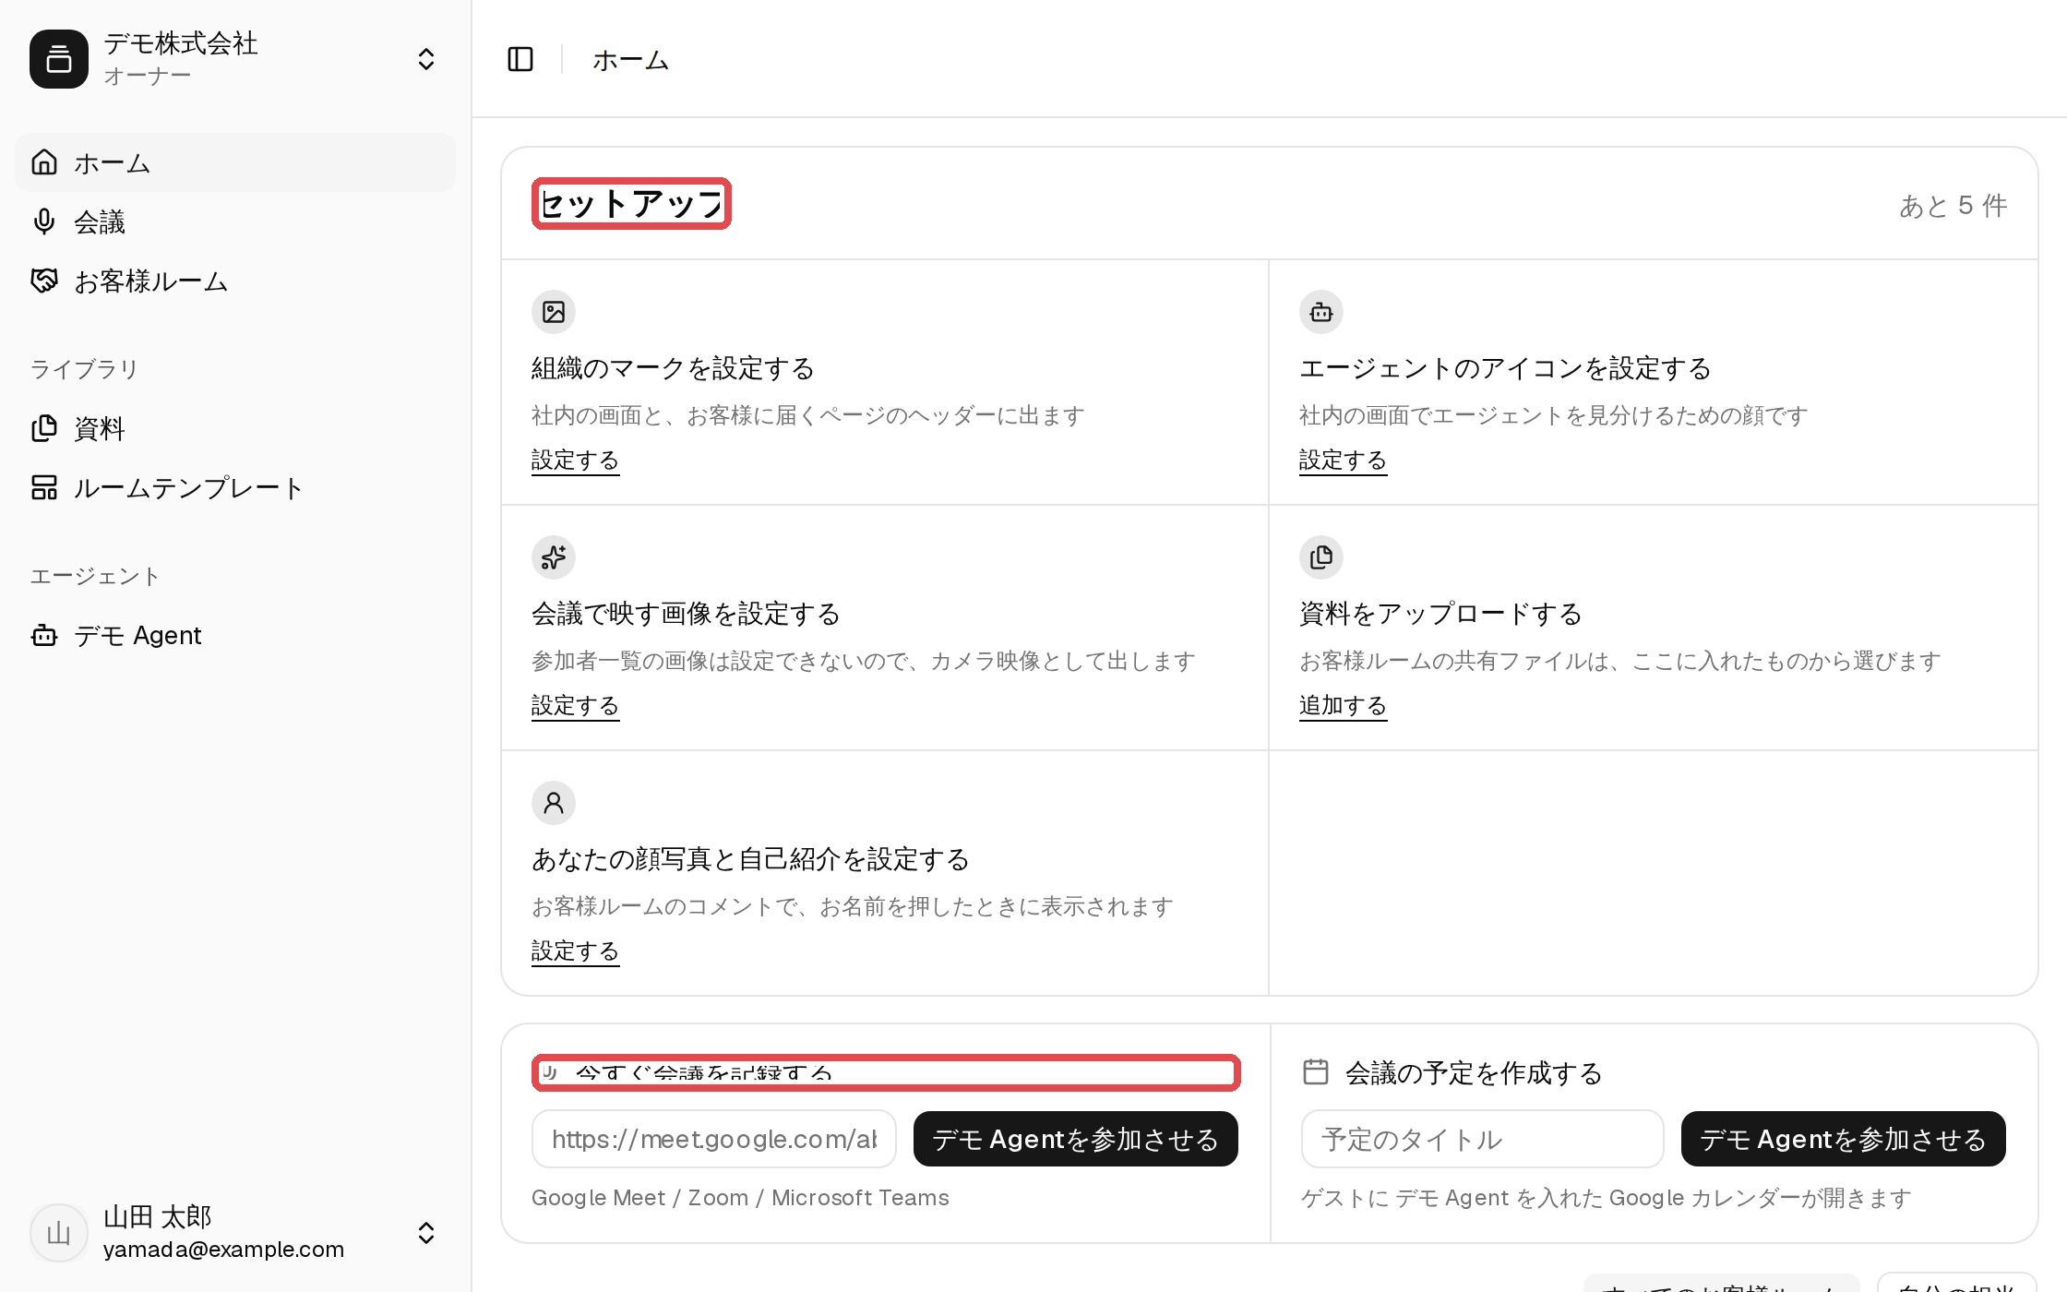
A. 初期設定
ホームの見方
セットアップ
未設定の項目。設定が終わると消えます（組織の項目はオーナーだけが設定できます）。
今すぐ会議を記録する / 会議の予定を作成する
URL を貼って収録、または SATORIくんAI 入りのカレンダー予定を作る。
今日の会議
今日の予定と収録。準備状態（URL なし / ルーム未設定 / 参加者未設定 / 準備完了）。
やること / 未返信のコメント
まだ公開していない議事録、まだ返信していないお客様の投稿。
最新の反応 / 停滞ルーム
お客様の閲覧・コメント。公開して 3 日開かれていないもの。
すべてのお客様ルーム / 自分の担当
右上の切り替え。自分が担当のルームだけに絞れます。
ポイント ホームは見るだけの画面です。各ブロックを押すと該当画面へ移動します。
SATORI株式会社 ｜ Spectra ご利用ガイド（社内向け） ｜ 応用編 ｜ 内部用
21

Slide 22
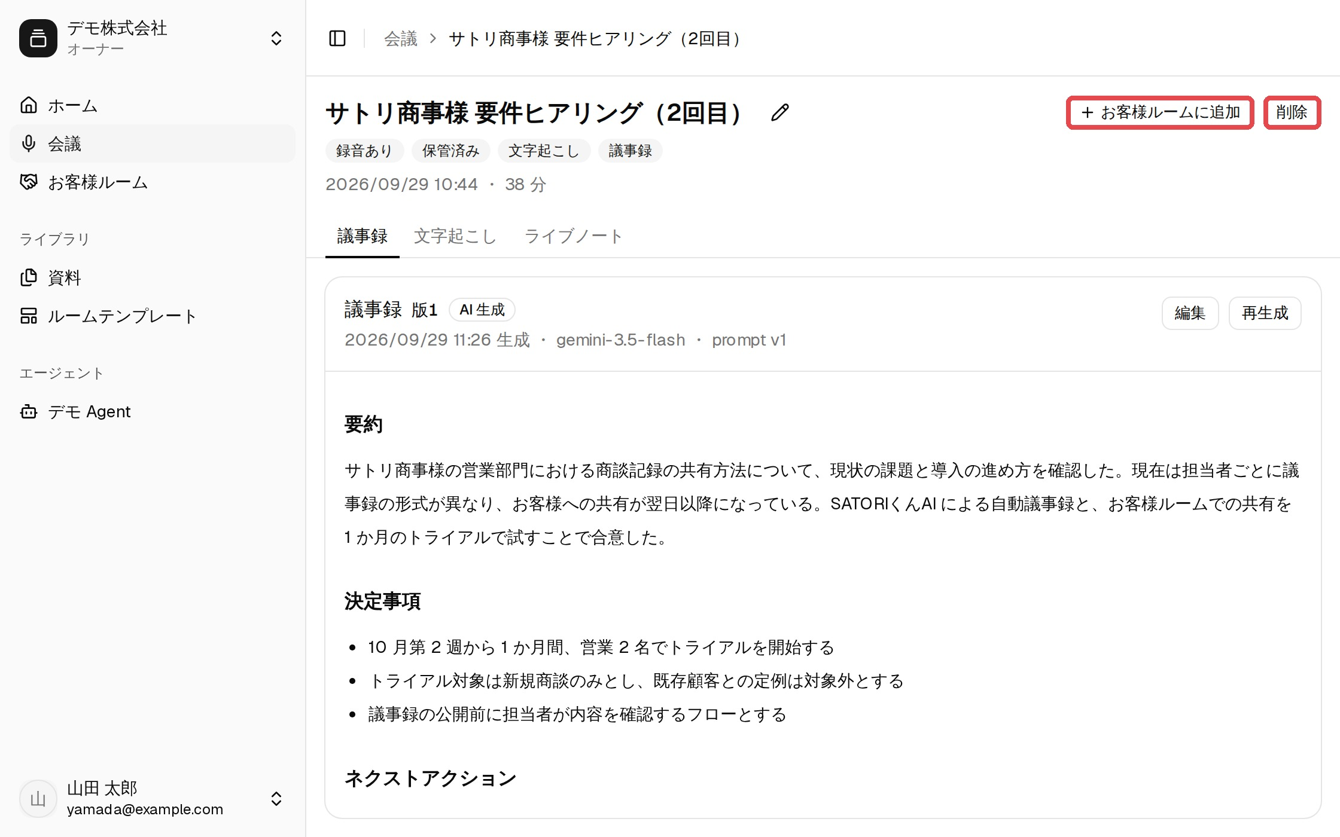
B. 会議まわりの機能
会議の画面でできること
3 つのタブ
議事録 / 文字起こし / ライブノート。
議事録
編集・再生成・版の履歴。「お客様ルームに追加」もここから。
文字起こし
録画の再生と発言の一覧。話者名を書き換えられます。
会議の名前・削除
名前は見出しの鉛筆で変更。「削除」は録画・文字起こし・議事録がまとめて消え、戻せません（削除は収録した本人とオーナーだけ）。
誰が直せるか
議事録の編集・再生成・タブの閲覧は、ワークスペースのメンバー全員ができます。
SATORI株式会社 ｜ Spectra ご利用ガイド（社内向け） ｜ 応用編 ｜ 内部用
22

Slide 23
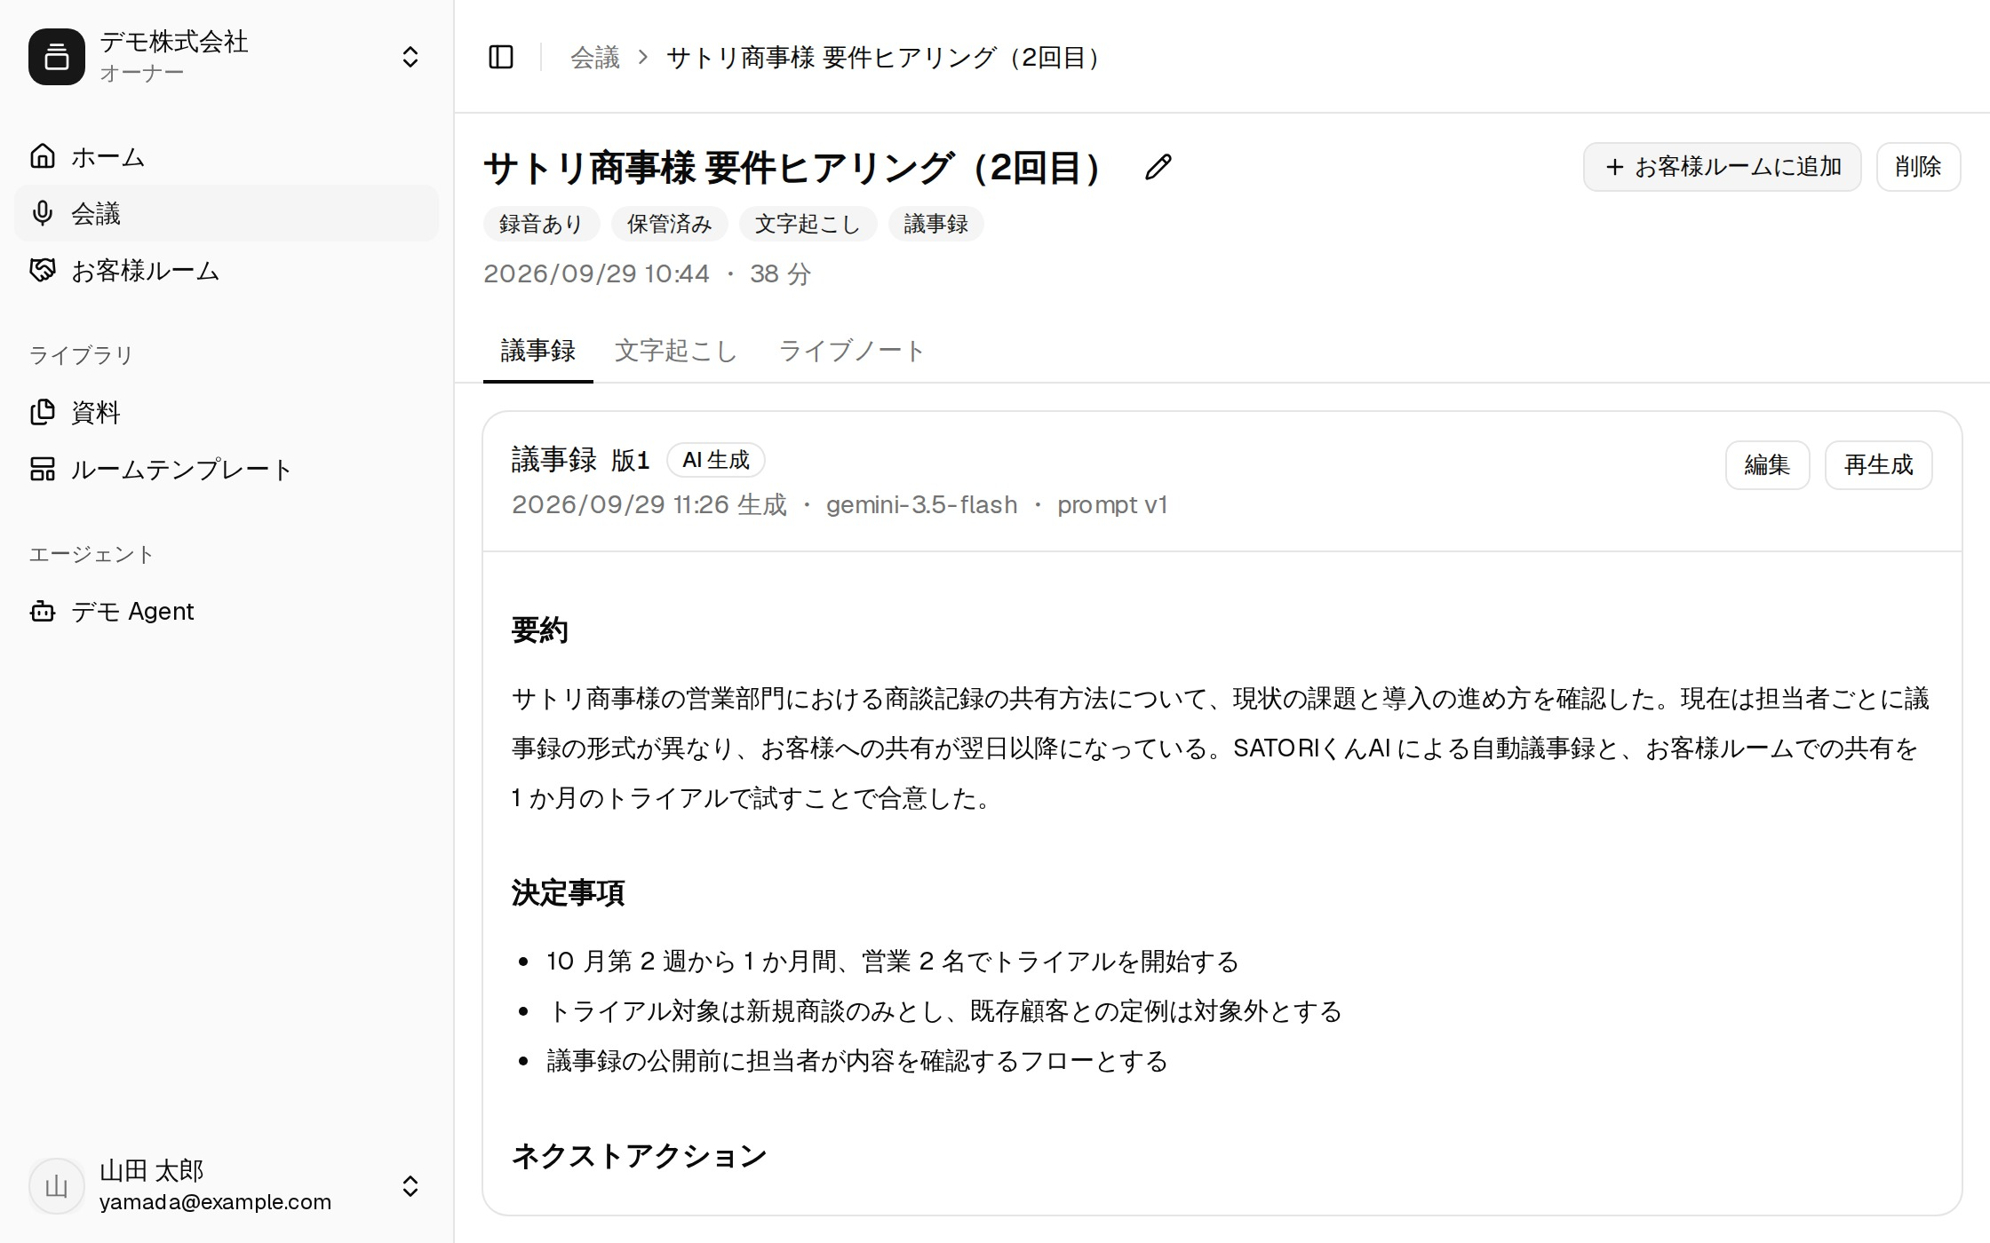
B. 会議まわりの機能
文字起こしと話者名
文字起こしタブ
録画を再生しながら発言を読めます。「ライブ / 最終版」で会議中の文字起こしと会議後の最終版を切り替え。
話者名を直す
右側の「話者」で名前を書き換えて「保存」。議事録の再生成にも反映されます（この会議の中だけ）。
見られる人
ワークスペースのメンバー全員。
SATORI株式会社 ｜ Spectra ご利用ガイド（社内向け） ｜ 応用編 ｜ 内部用
23

Slide 24
B. 会議まわりの機能
ライブノート（会議中のメモ）
会議中に自動で書かれるメモ
ライブサマリー / ライブトピック / 未回収の論点。会議後もこのタブに残ります。
顧客に見せるリンク
「リンクを発行」して会議チャットに貼ると、お客様も会議中のメモを読めます。終了後しばらくで自動的に切れます。
未回収の論点
出たけれど答えが出ていない話題。社内専用で、お客様には見えません。
注意 会議の途中経過をお客様に見せてよいか確認してから発行してください。「共有を停止」で即時に止められます。
SATORI株式会社 ｜ Spectra ご利用ガイド（社内向け） ｜ 応用編 ｜ 内部用
24

Slide 25
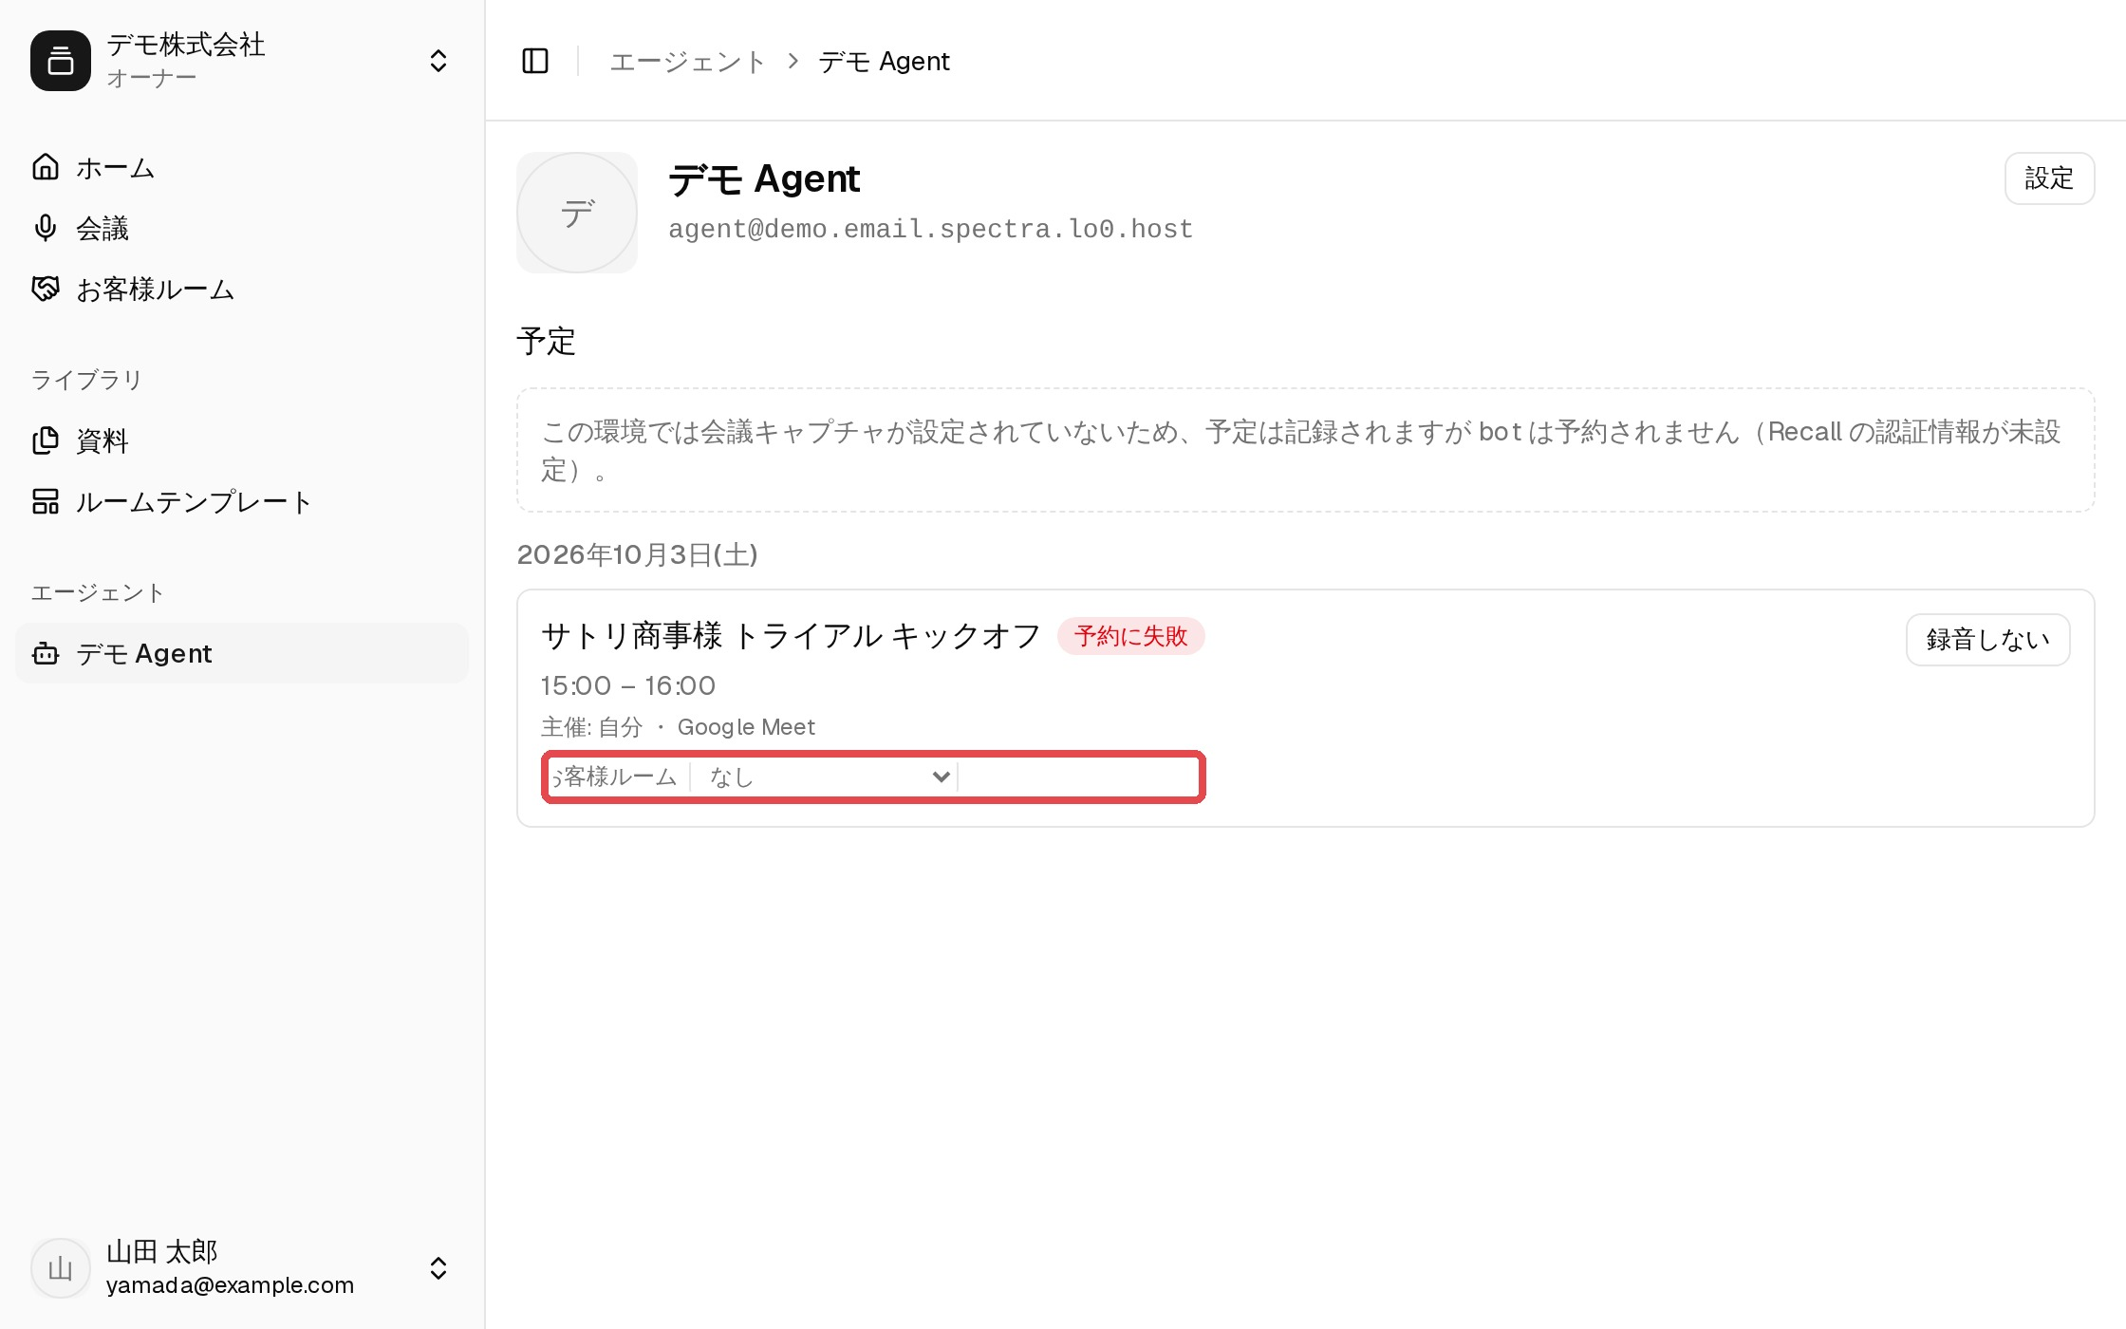
B. 会議まわりの機能
エージェントの予定表
サイドバー「エージェント」
招待された会議が日付順に並びます。載るのは、ワークスペースのメンバーが主催する会議だけ。
録音予約済み
会議の時刻になると SATORIくんAI が入ります。「録音しない」でこの回だけ外せます。
お客様ルーム
回ごとにルームを選んでおくと、議事録がそのルームに自動で入ります（設定タブの自動化と組み合わせ）。
会議 URL なし
招待に Web 会議 URL が無い状態。主催者に入れてもらうか、当日 URL を貼って収録します。
SATORI株式会社 ｜ Spectra ご利用ガイド（社内向け） ｜ 応用編 ｜ 内部用
25

Slide 26
C. 議事録の版管理
議事録の「版」のしくみ
保存するたびに「版」が 1 つ増え、古い版は消えずに残ります。会議側とお客様ルーム側は別々の版を持ちます。
会議の議事録（社内だけ）
お客様ルームの議事録（お客様に出す）
版1
AI 生成
版1
コピーされた版
公開済み
版2
田中 が編集
版2
佐藤 が編集
公開中
版3
再生成（AI）
お客様ルームに追加
（コピー）
版3
編集中の下書き
未公開
最新の版が「現在」。編集も再生成も、上書きではなく新しい版になります。
お客様に見えているのは「公開中」の 1 つだけ。ルーム側で直しても、会議側の議事録は変わりません（逆も同じ）。
ポイント 版番号はルームの中で 1 から振り直されます。会議側が版5 でも、ルームに入れた最初の版は版1 です。
SATORI株式会社 ｜ Spectra ご利用ガイド（社内向け） ｜ 応用編 ｜ 内部用
26

Slide 27
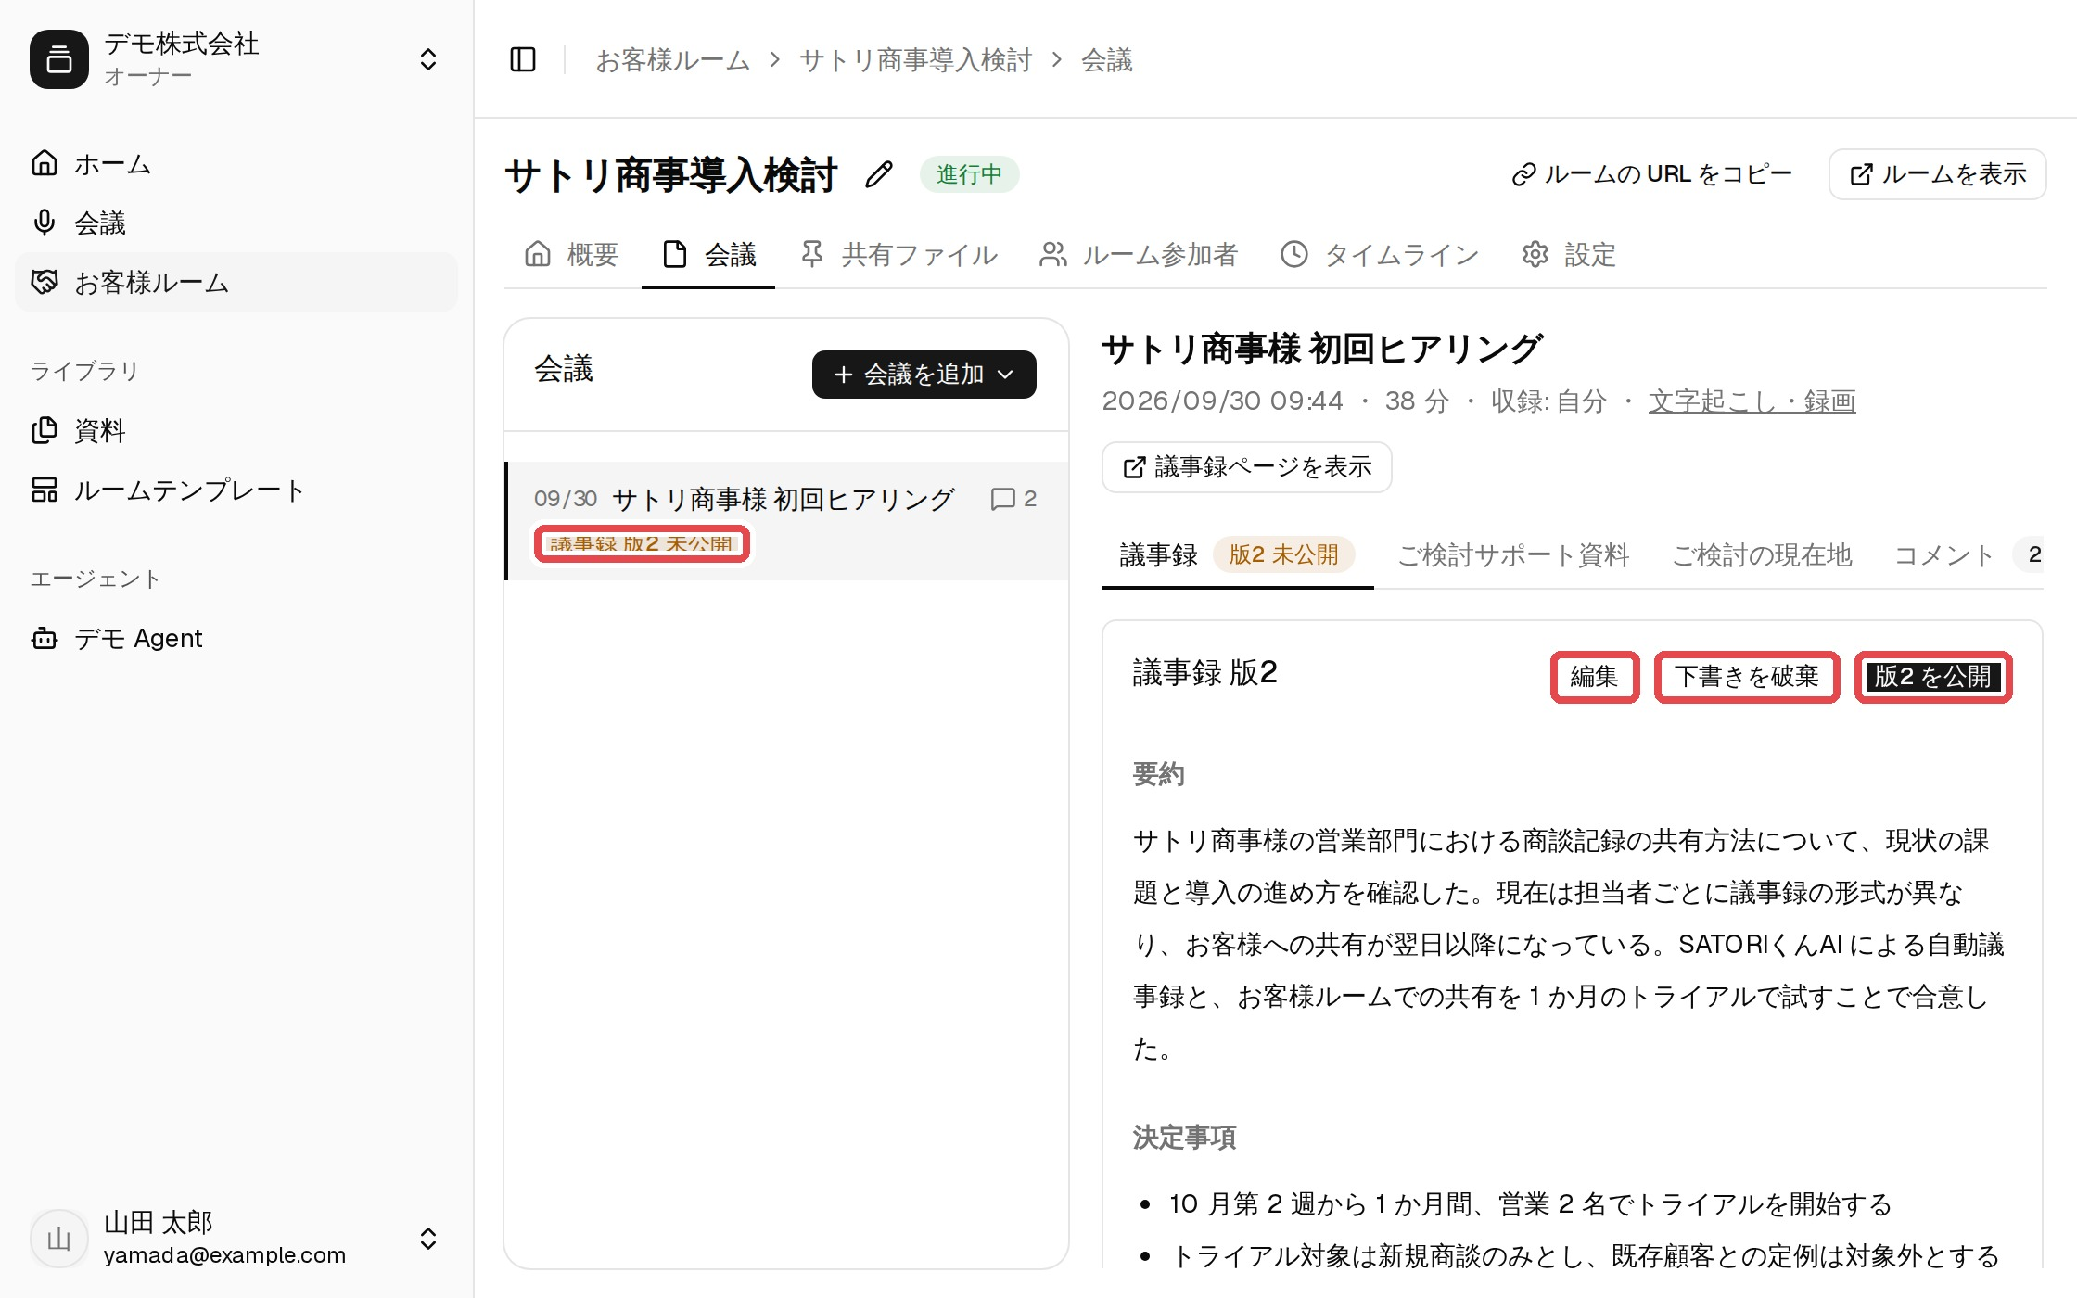
C. 議事録の版管理
版まわりの操作（お客様ルーム側）
版2 未公開
編集して保存すると、公開中の版1 とは別に未公開の版2 ができます。タブに「版2 未公開」と出ます。
編集 → 新しい版として保存
保存しただけではお客様には届きません。
下書きを破棄
未公開の版を捨てて、公開中の版に戻します。
版2 を公開
現在の版をお客様に届けます。公開すると取り消せません。訂正は次の版を公開します。初回の公開からは録画もお客様が再生・保存できます。
版の履歴
ページ下部に一覧。誰が書いた版か（AI 生成 / 〇〇が編集）と公開状態が分かります。
ポイント 「議事録の完成」直後は AI 生成の版1 です。お客様に出す前に一度は読んで、必要なら直してから公開してください。
SATORI株式会社 ｜ Spectra ご利用ガイド（社内向け） ｜ 応用編 ｜ 内部用
27

Slide 28
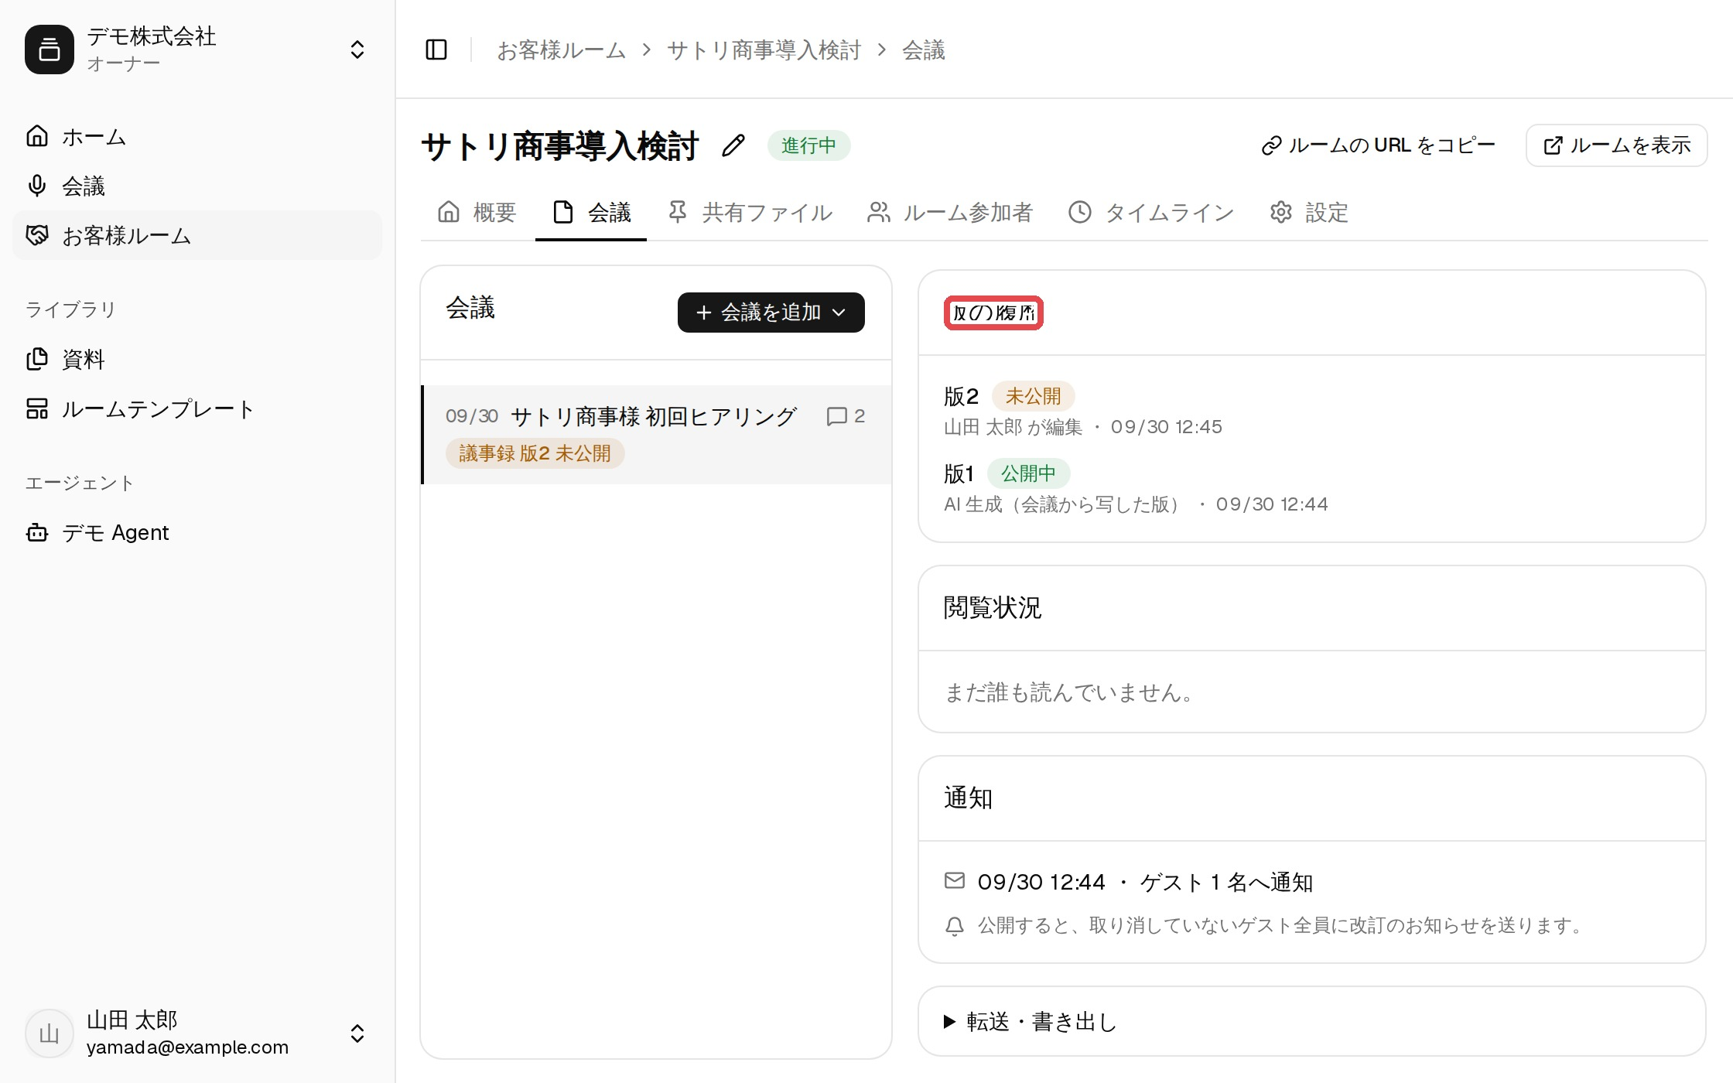
C. 議事録の版管理
版の履歴・閲覧状況・通知
版の履歴
各版の状態（公開中 / 公開済み / 未公開）と、誰がいつ書いたか。
閲覧状況
どのゲストが最新版を読んだか。「停滞ルーム」の判定にも使われます。
通知
公開のたびに、誰に届いたか（ゲスト N 名へ通知）が残ります。
転送・書き出し
Word でのダウンロードと共有用リンクの状態（→ D. 章）。
SATORI株式会社 ｜ Spectra ご利用ガイド（社内向け） ｜ 応用編 ｜ 内部用
28

Slide 29
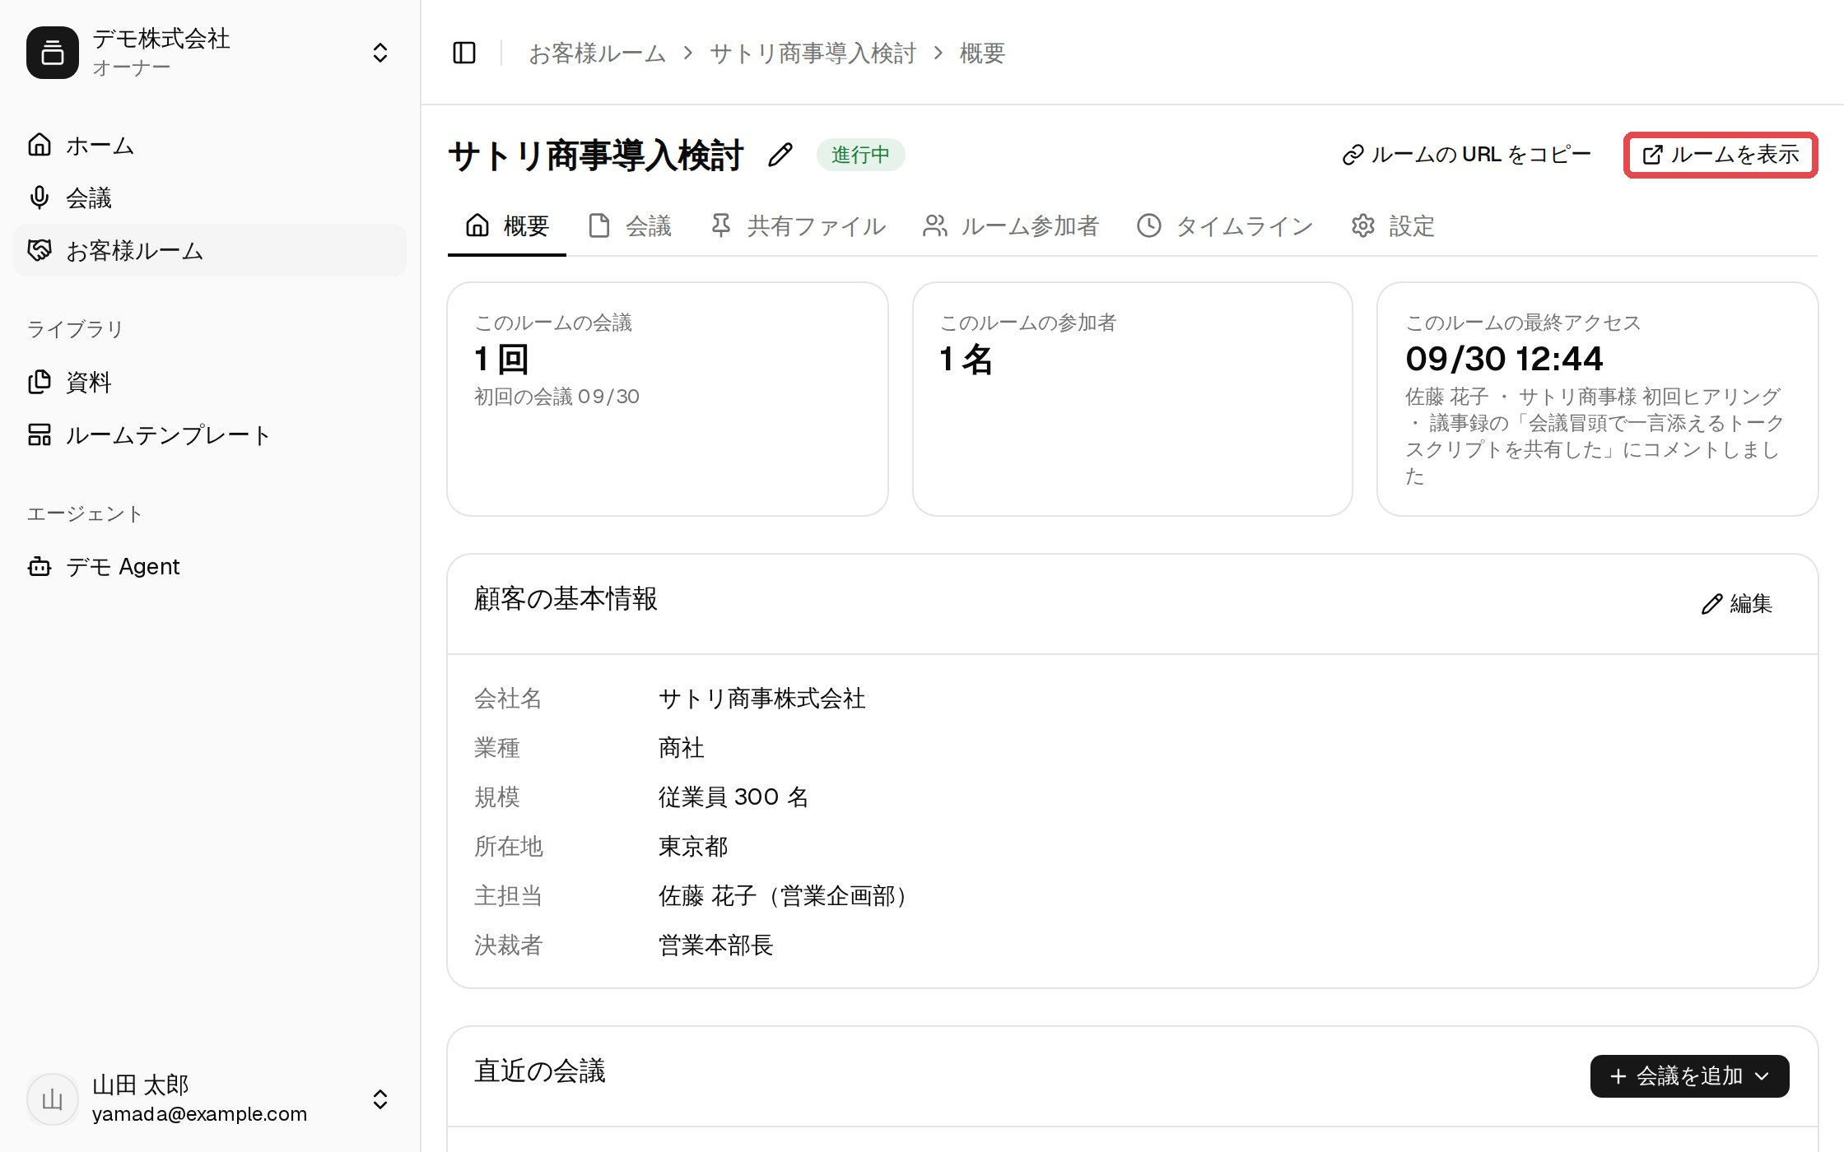
D. お客様ルームの機能
お客様ルームのタブ
概要 / 会議 / 共有ファイル / ルーム参加者 / タイムライン / 設定
ルームの中はこの 6 つのタブ。
概要
会議の回数・参加者・最終アクセス、顧客の基本情報、直近の会議。右の列にルーム全体のコメント（スレッド）。
会議
打ち合わせの記録。「会議を追加」（収録を開始 / 会議を紐づける）。
ルームを表示
お客様が見ている画面を読み取り専用で開きます。
ルームの URL をコピー
お客様に送るための URL。
SATORI株式会社 ｜ Spectra ご利用ガイド（社内向け） ｜ 応用編 ｜ 内部用
29

Slide 30
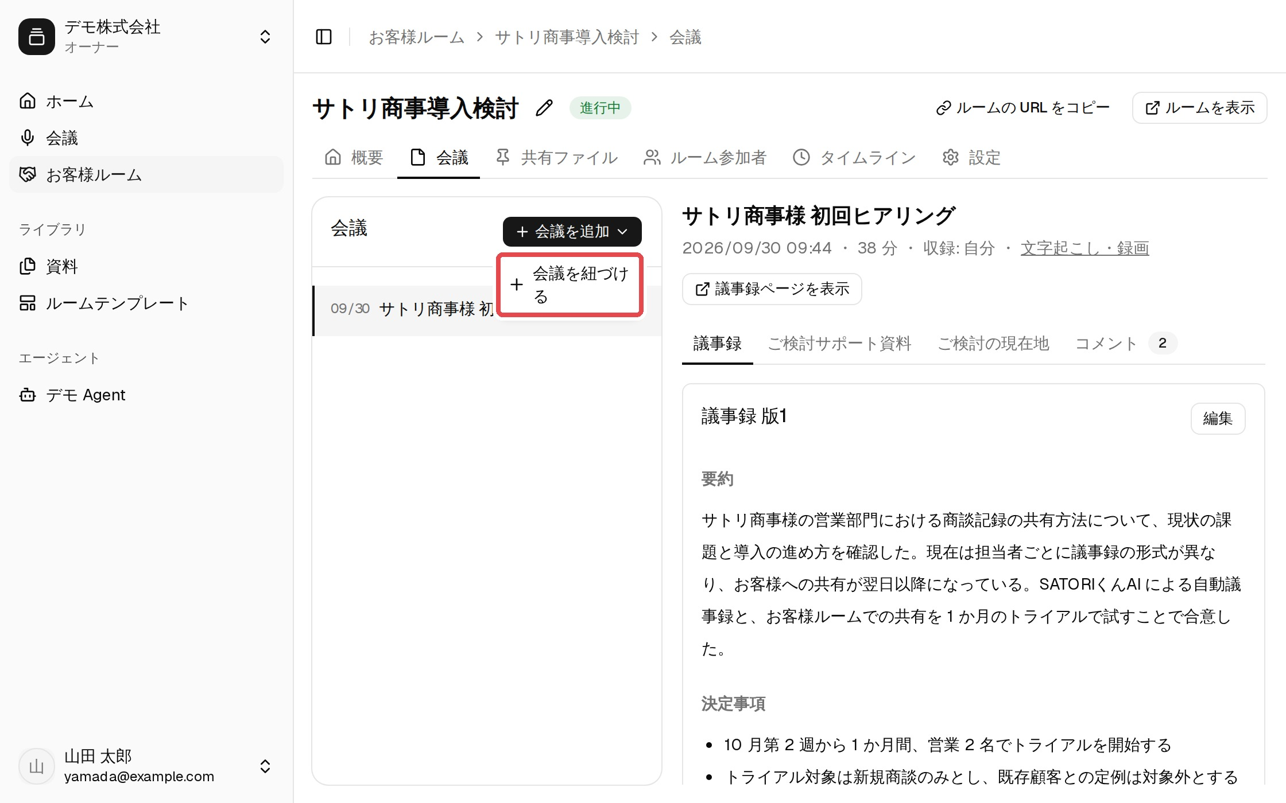
D. お客様ルームの機能
ルームから会議を追加する
会議タブ ›「会議を追加」
2 つの入口があります。
収録を開始
会議 URL を貼って、最初からこのルームの打ち合わせとして記録。議事録ができた瞬間に版1 として入ります（収録前に使う）。
会議を紐づける
すでに録った会議を選んで入れる（収録後に使う）。会議の詳細の「お客様ルームに追加」と同じ。
ポイント 3 つ目の入口は、エージェントの予定表で回ごとに「お客様ルーム」を選んでおく方法です。
SATORI株式会社 ｜ Spectra ご利用ガイド（社内向け） ｜ 応用編 ｜ 内部用
30

Slide 31
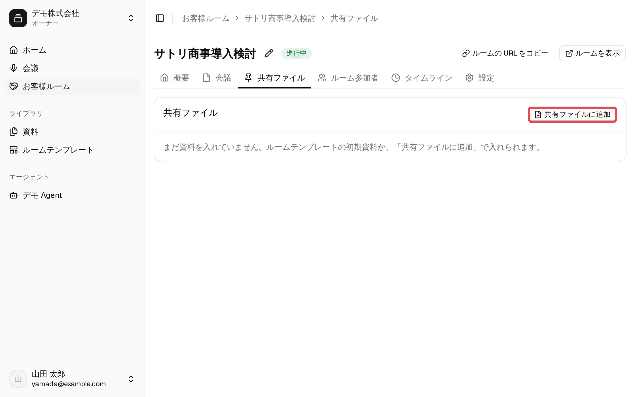
D. お客様ルームの機能
ファイルをお客様に渡す（共有ファイル）
1
サイドバー「資料」→「アップロード」（1 ファイル 25 MB まで）
2
お客様ルーム → 共有ファイルタブ →「共有ファイルに追加」→ 資料を選ぶ
3
「上へ / 下へ」で順番を整える。見せたくなくなったら「外す」
4
お客様が開くと「閲覧」欄に回数が出ます
ポイント 共有ファイルは入れた時点の版に固定されます。資料を差し替えたら、ルームで外して入れ直します。
SATORI株式会社 ｜ Spectra ご利用ガイド（社内向け） ｜ 応用編 ｜ 内部用
31

Slide 32
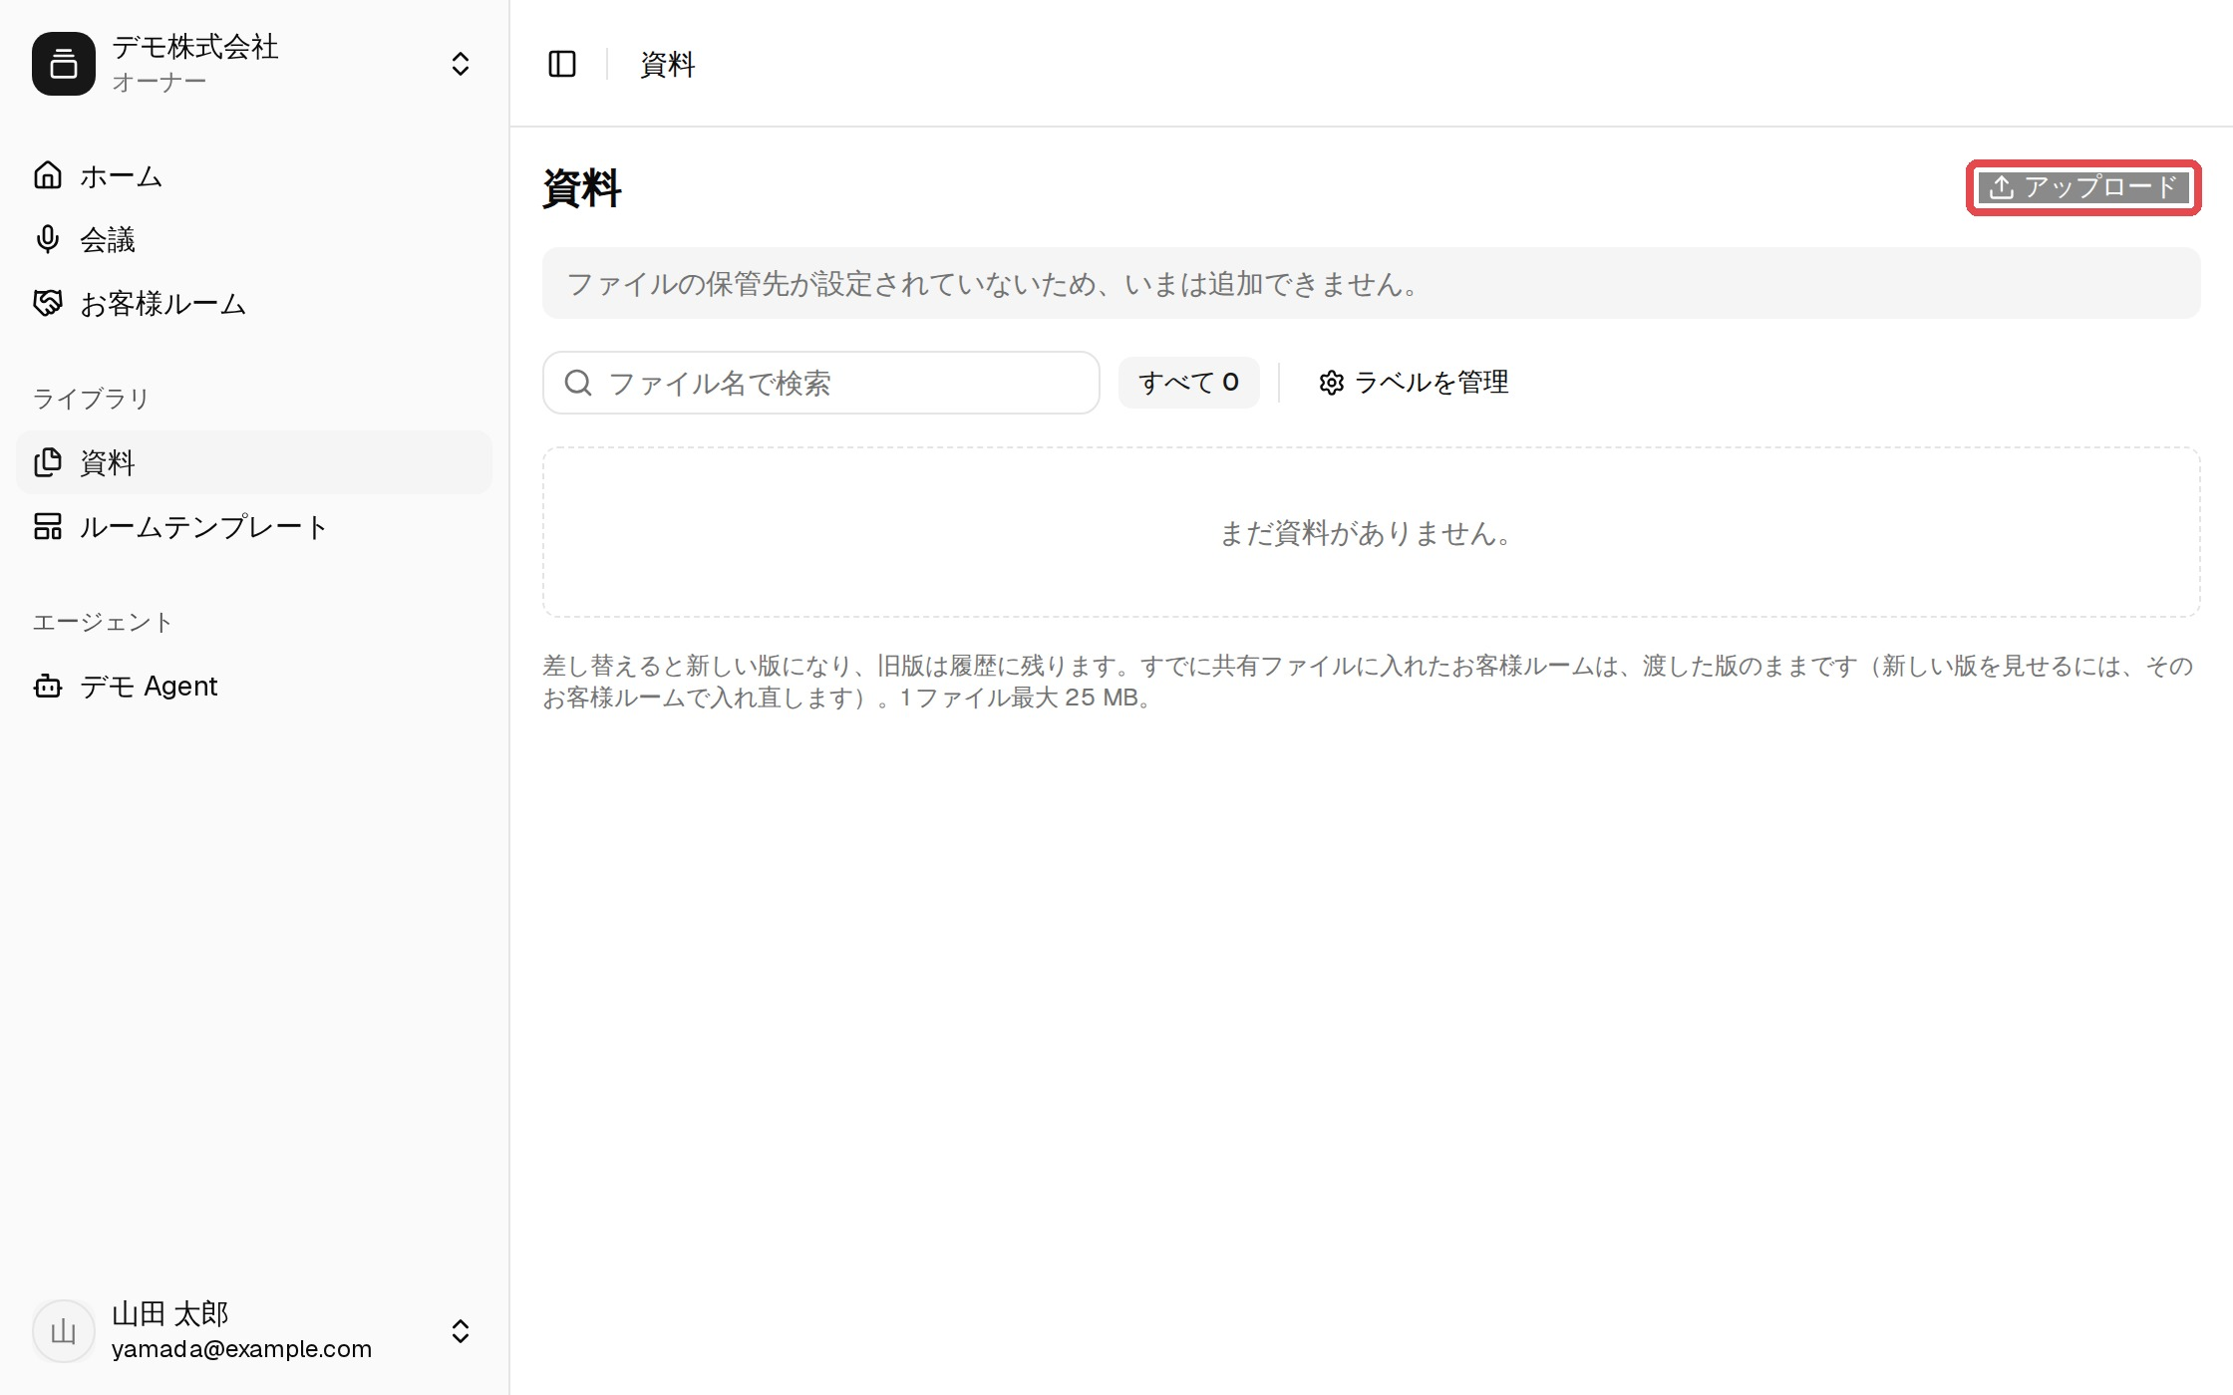
D. お客様ルームの機能
資料（ワークスペースの保管場所）
サイドバー「資料」
お客様ルームに入れる前の保管場所。ここに置いただけではお客様には見えません。
アップロード
PDF・Office ファイルなど。1 ファイル 25 MB まで。ラベルで分類できます。
版・差し替え
差し替えると新しい版になり、旧版は履歴に残ります。
使っているお客様ルーム
どのルームの共有ファイルに入っているかが分かります。
SATORI株式会社 ｜ Spectra ご利用ガイド（社内向け） ｜ 応用編 ｜ 内部用
32

Slide 33
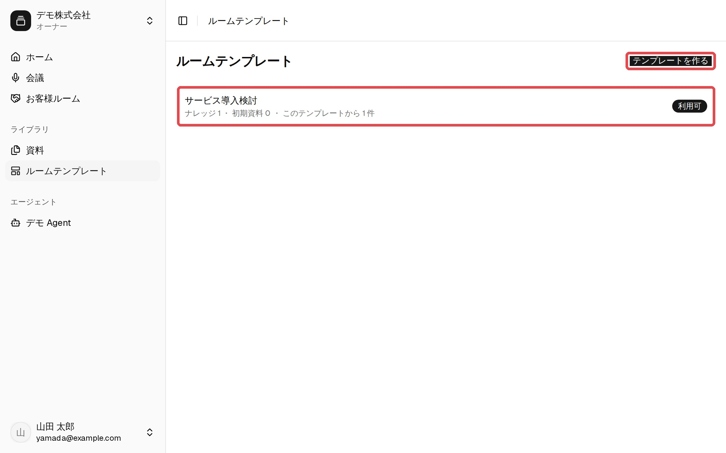
D. お客様ルームの機能
ルームテンプレート
サイドバー「ルームテンプレート」
商材ごとの雛形。「テンプレートを作る」から。
プロンプト
ご検討サポート資料をどんな観点で書くか。プリセット（標準 / 製品導入検討 / 乗り換え検討）から選べます。
ナレッジ
SATORIくんAI に読ませる社内の知識。PDF・Word・PowerPoint・Excel から文字を取り込めます。
初期資料
このテンプレートで作ったルームの共有ファイルに、最初から入るもの。
ルームに割り当てる
ルーム作成時、またはルームの設定タブで選びます。
ポイント 「プロンプト未設定」のテンプレートでは、サポート資料を生成できません。
SATORI株式会社 ｜ Spectra ご利用ガイド（社内向け） ｜ 応用編 ｜ 内部用
33

Slide 34
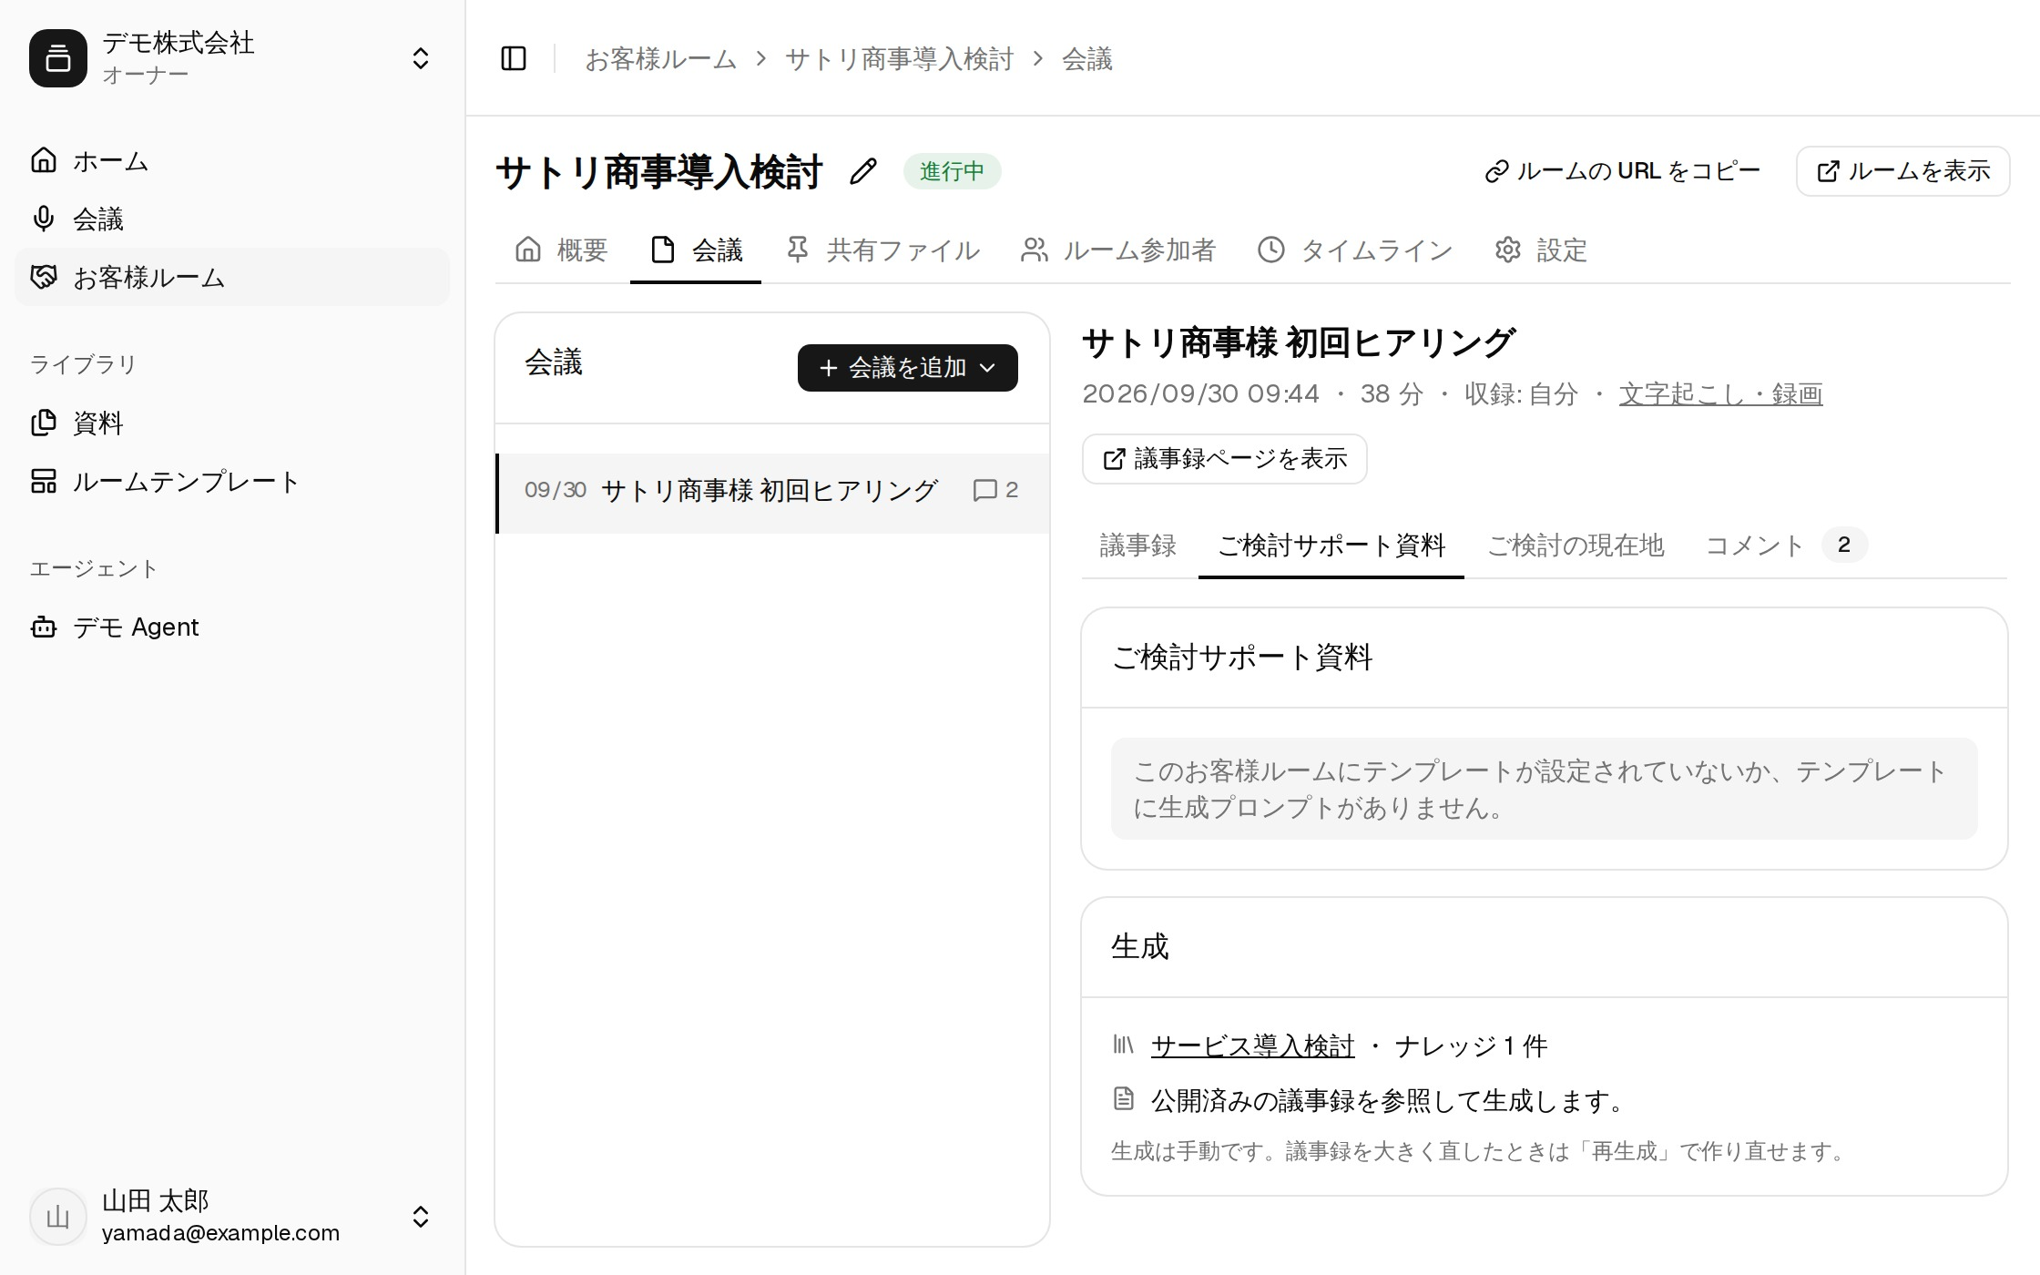
D. お客様ルームの機能
ご検討サポート資料（SATORIくんAI がお客様向けに書く）
打ち合わせ › ご検討サポート資料タブ
公開済みの議事録とテンプレートのナレッジをもとに、相場観・他社の進め方・評価軸などの参考情報を書きます。
生成 → 読んで直す → 公開
生成は手動。公開は議事録とは別に行います（自動化の対象外）。
再生成
下書きを作り直します。前の下書きは消えます。
ご検討の現在地
「決まったこと / 今回わかったこと / 次に確かめること」。議事録を公開するたびに自動で更新され、人は触りません。
注意 ルームにテンプレート（プロンプト付き）が設定されていないと生成できません。設定タブから選びます。
SATORI株式会社 ｜ Spectra ご利用ガイド（社内向け） ｜ 応用編 ｜ 内部用
34

Slide 35
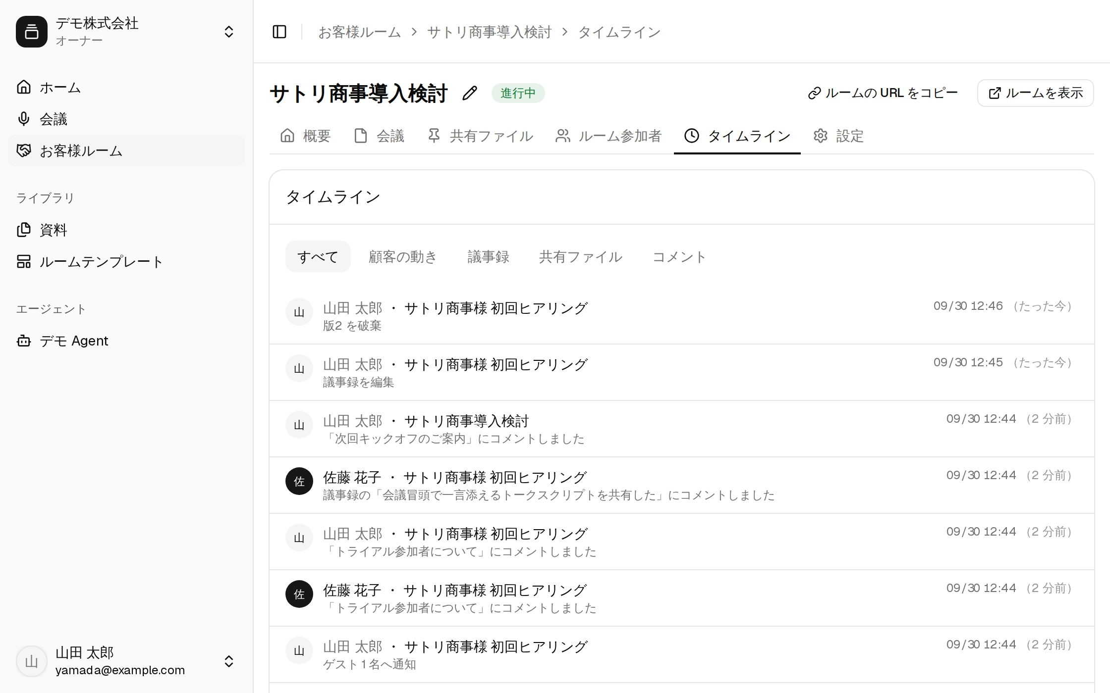
D. お客様ルームの機能
タイムラインで動きを把握する
ルーム › タイムラインタブ
公開・閲覧・コメント・共有ファイルの開封・ダウンロードが時系列で並びます。
絞り込み
顧客の動き / 議事録 / 共有ファイル / コメント。「お客様がまだ開いていない」の確認はここで。
通知の記録
「ゲスト N 名へ通知」で、誰に届いたかも確認できます。
コメントについて
お客様と担当者は同じスレッドに書き、相手側にメールで届きます。担当者になっていないと通知は届きません。詳しくは次ページ。
SATORI株式会社 ｜ Spectra ご利用ガイド（社内向け） ｜ 応用編 ｜ 内部用
35

Slide 36
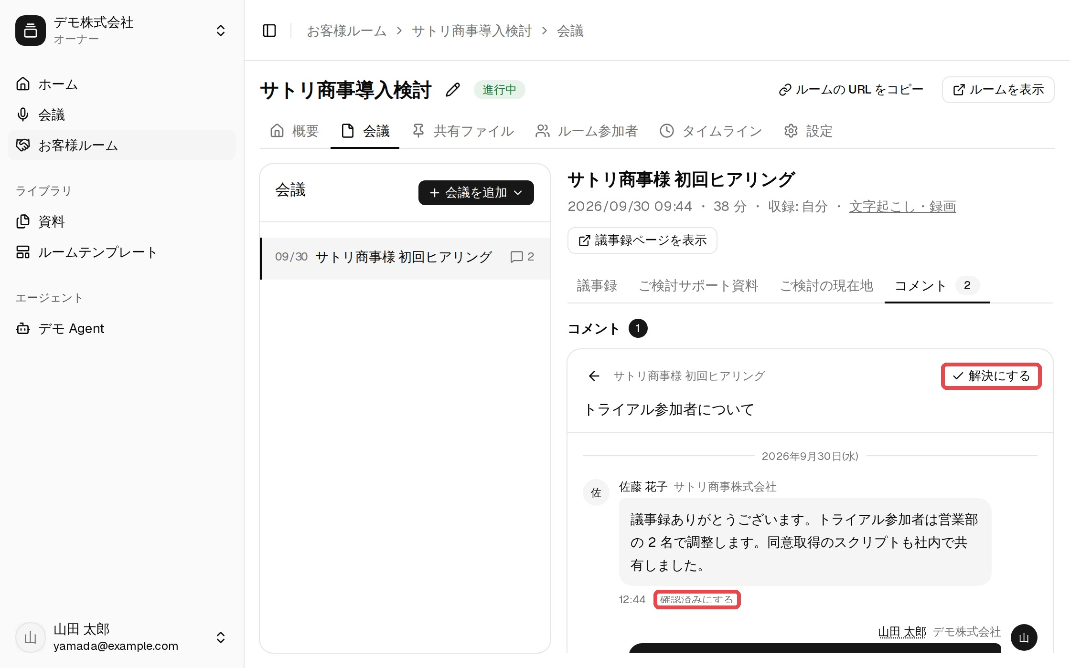
D. お客様ルームの機能
コメント（スレッド）のしくみ
置き場は 3 つ
打ち合わせ / ルーム全体 / 文書の箇所（お客様が本文を選んで始めたもの）。会議の「コメント」タブと、概要の右の列に一覧が出ます。
新しいスレッド
担当者も話題を立てられます（公開前の打ち合わせにも可）。題名は任意。
解決にする
話が終わったら解決に。一覧で畳まれ、ホームの未返信から外れます。返信すると未解決に戻ります。
確認済みにする
お客様の投稿に付ける印。そのコメントより前が未返信から外れ、お客様にも「担当者が確認しました」と見えます。
@メンション・編集
「@」でワークスペースのメンバーやゲストを呼べます（相手に通知）。自分の投稿は編集・取り消しができます。送信キーは欄の右下で切り替え。
ポイント 箇所へのスレッドは「顧客の画面で箇所を見る」で、お客様が選んだ文を読み取り専用の顧客画面で確認できます。
SATORI株式会社 ｜ Spectra ご利用ガイド（社内向け） ｜ 応用編 ｜ 内部用
36

Slide 37
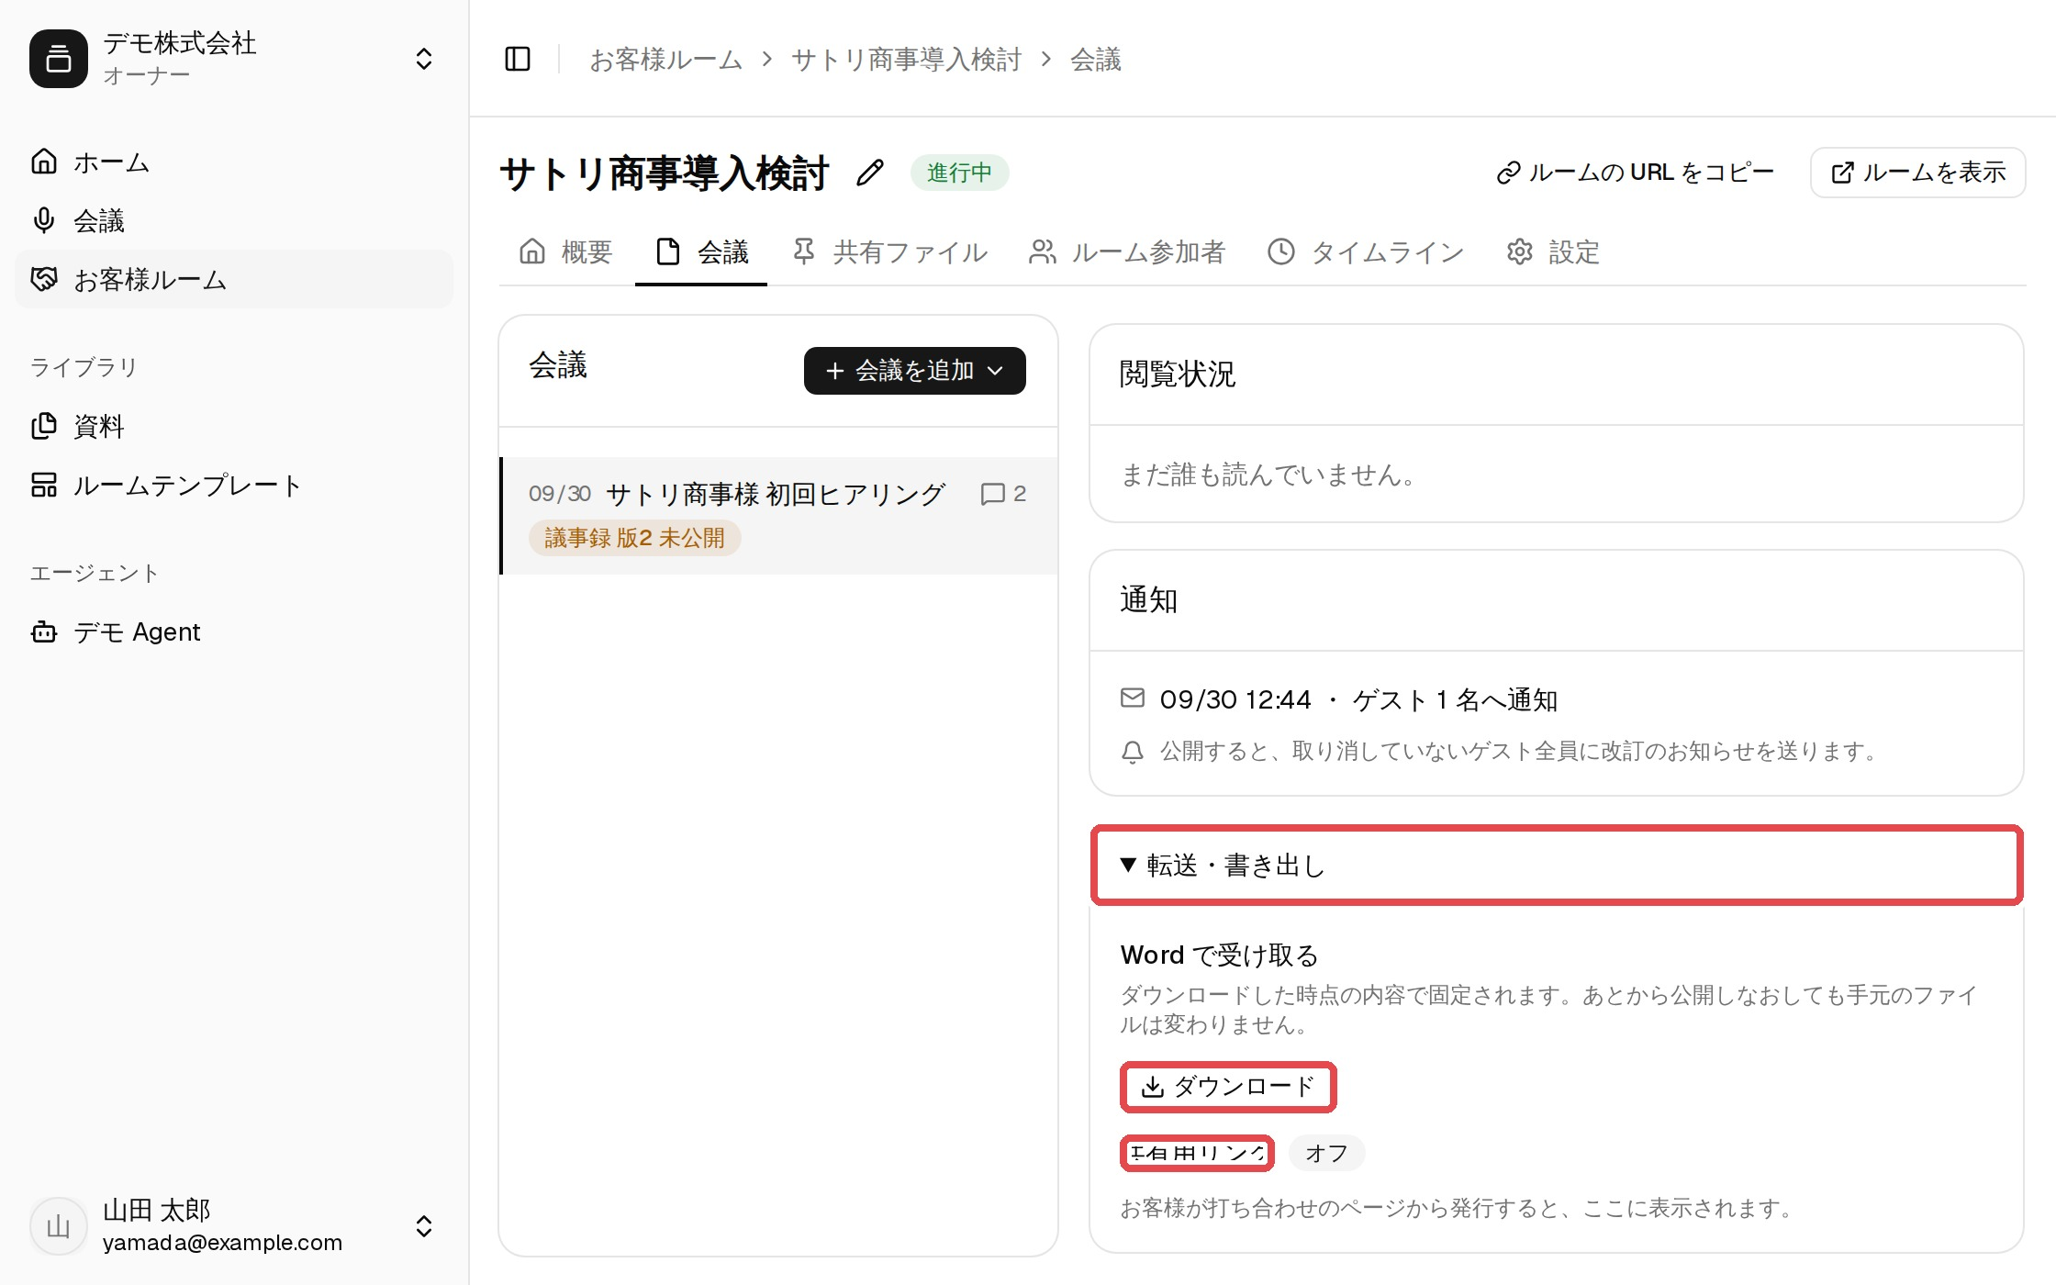
D. お客様ルームの機能
共有用リンクと Word ダウンロード
打ち合わせページ下部「転送・書き出し」
折りたたまれているので押して開きます。
Word で受け取る（ダウンロード）
公開済みの議事録・サポート資料・現在地が 1 つの .docx に。ダウンロードした時点の内容で固定。
共有用リンク
お客様が、ルームのメンバーでない上司などに「この打ち合わせだけ」を見せるリンク。発行するのはお客様側。
担当者にできること
URL・開かれた回数・発行者の確認と「オフにする」。
SATORI株式会社 ｜ Spectra ご利用ガイド（社内向け） ｜ 応用編 ｜ 内部用
37

Slide 38
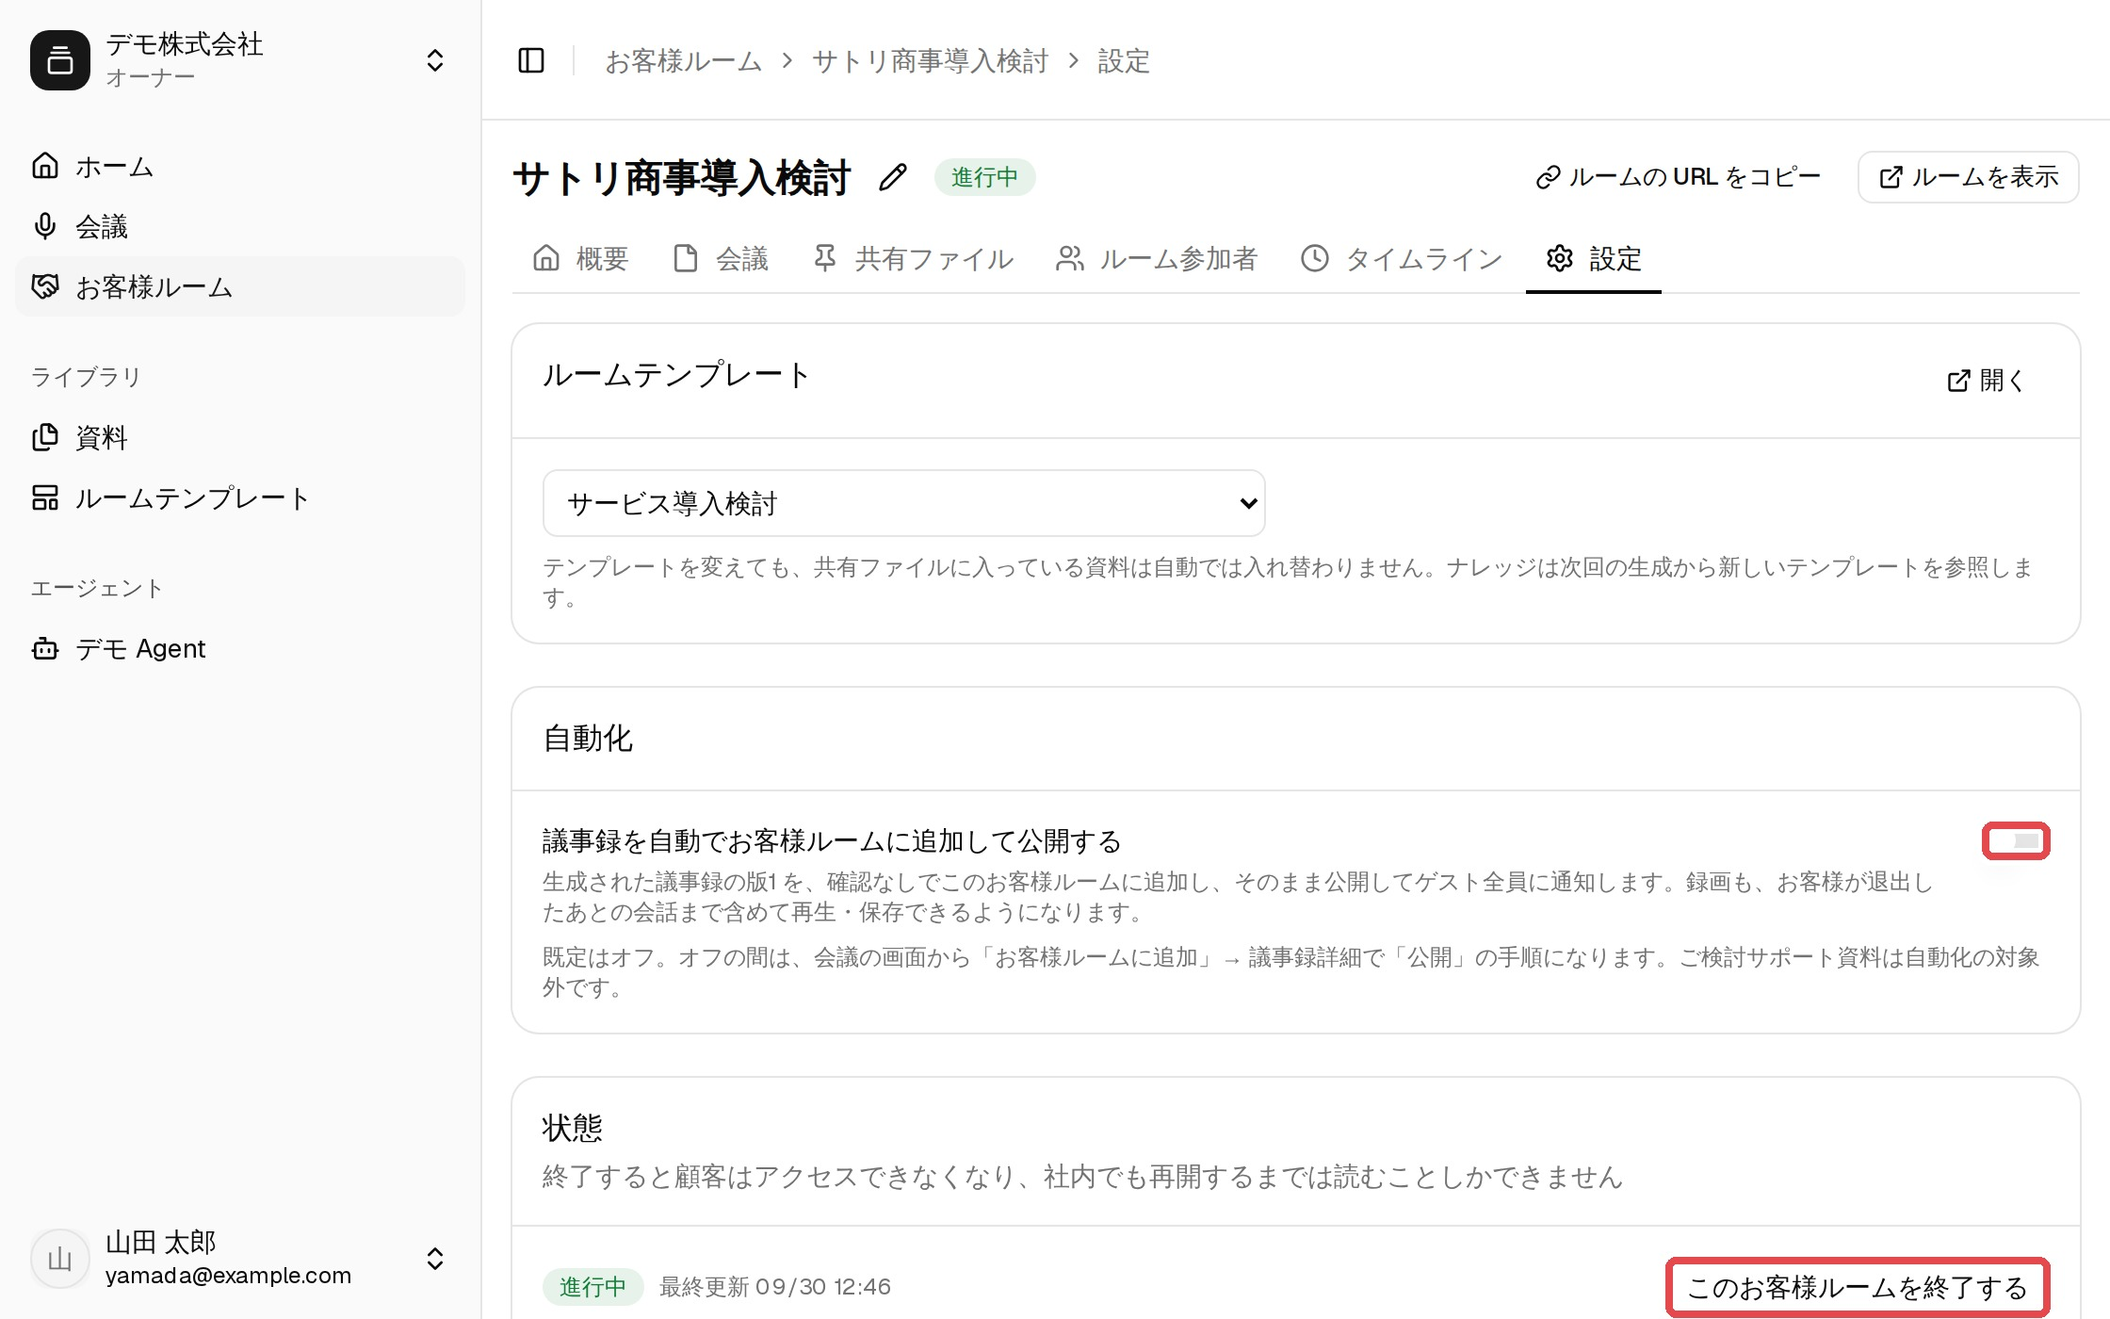
D. お客様ルームの機能
ルームの終了・再開と自動化
設定タブ
ルームテンプレート / 自動化 / 状態（終了・再開）。
自動化：議事録を自動でルームに追加して公開
オンにすると、予定表でこのルームを指定した会議の議事録が、完成と同時に追加・公開されます。既定はオフ。
自動化の注意
人が読む前にお客様に届きます。慣れてから、確認が不要な定例などで。サポート資料は対象外。
このお客様ルームを終了する
お客様側はルーム・議事録・共有用リンクのすべてが開けなくなります。社内も読むだけになります。「再開する」で戻せます。
SATORI株式会社 ｜ Spectra ご利用ガイド（社内向け） ｜ 応用編 ｜ 内部用
38

Slide 39
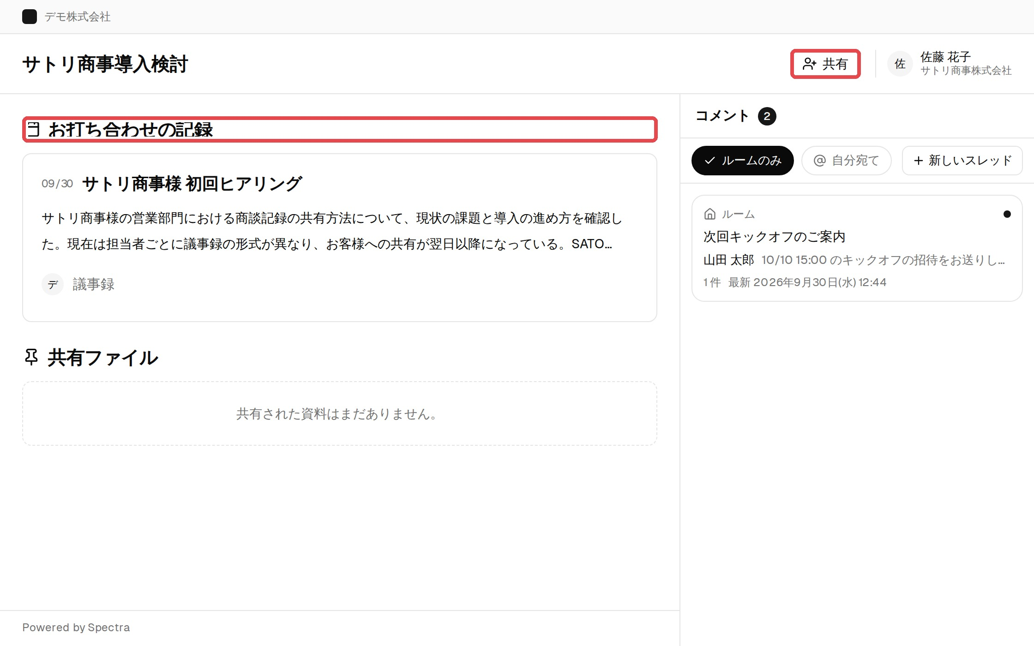
E. お客様側の画面
お客様側の画面：ルームの概要
入口は共有のご案内メール
「ルームに入る」リンク。14 日間有効、期限内は何度でも使えます。
お打ち合わせの記録
公開された打ち合わせが並びます。未読の文書には点が付き、押すとその文書が開きます。
共有ファイル
担当者が共有ファイルタブに入れたもの。
右上の「共有」
お客様が同僚にルームを共有するボタン。閲覧できるメンバー（お客様側）の一覧もここに出ます。
コメント
特定の打ち合わせに属さない話題（スレッド）。担当者側はルームの概要の右の列に同じものが出ます。
担当者の名簿は出ない
出るのはコメントの発言者の名前・顔だけ。色とロゴは組織設定のブランド。
SATORI株式会社 ｜ Spectra ご利用ガイド（社内向け） ｜ 応用編 ｜ 内部用
39

Slide 40
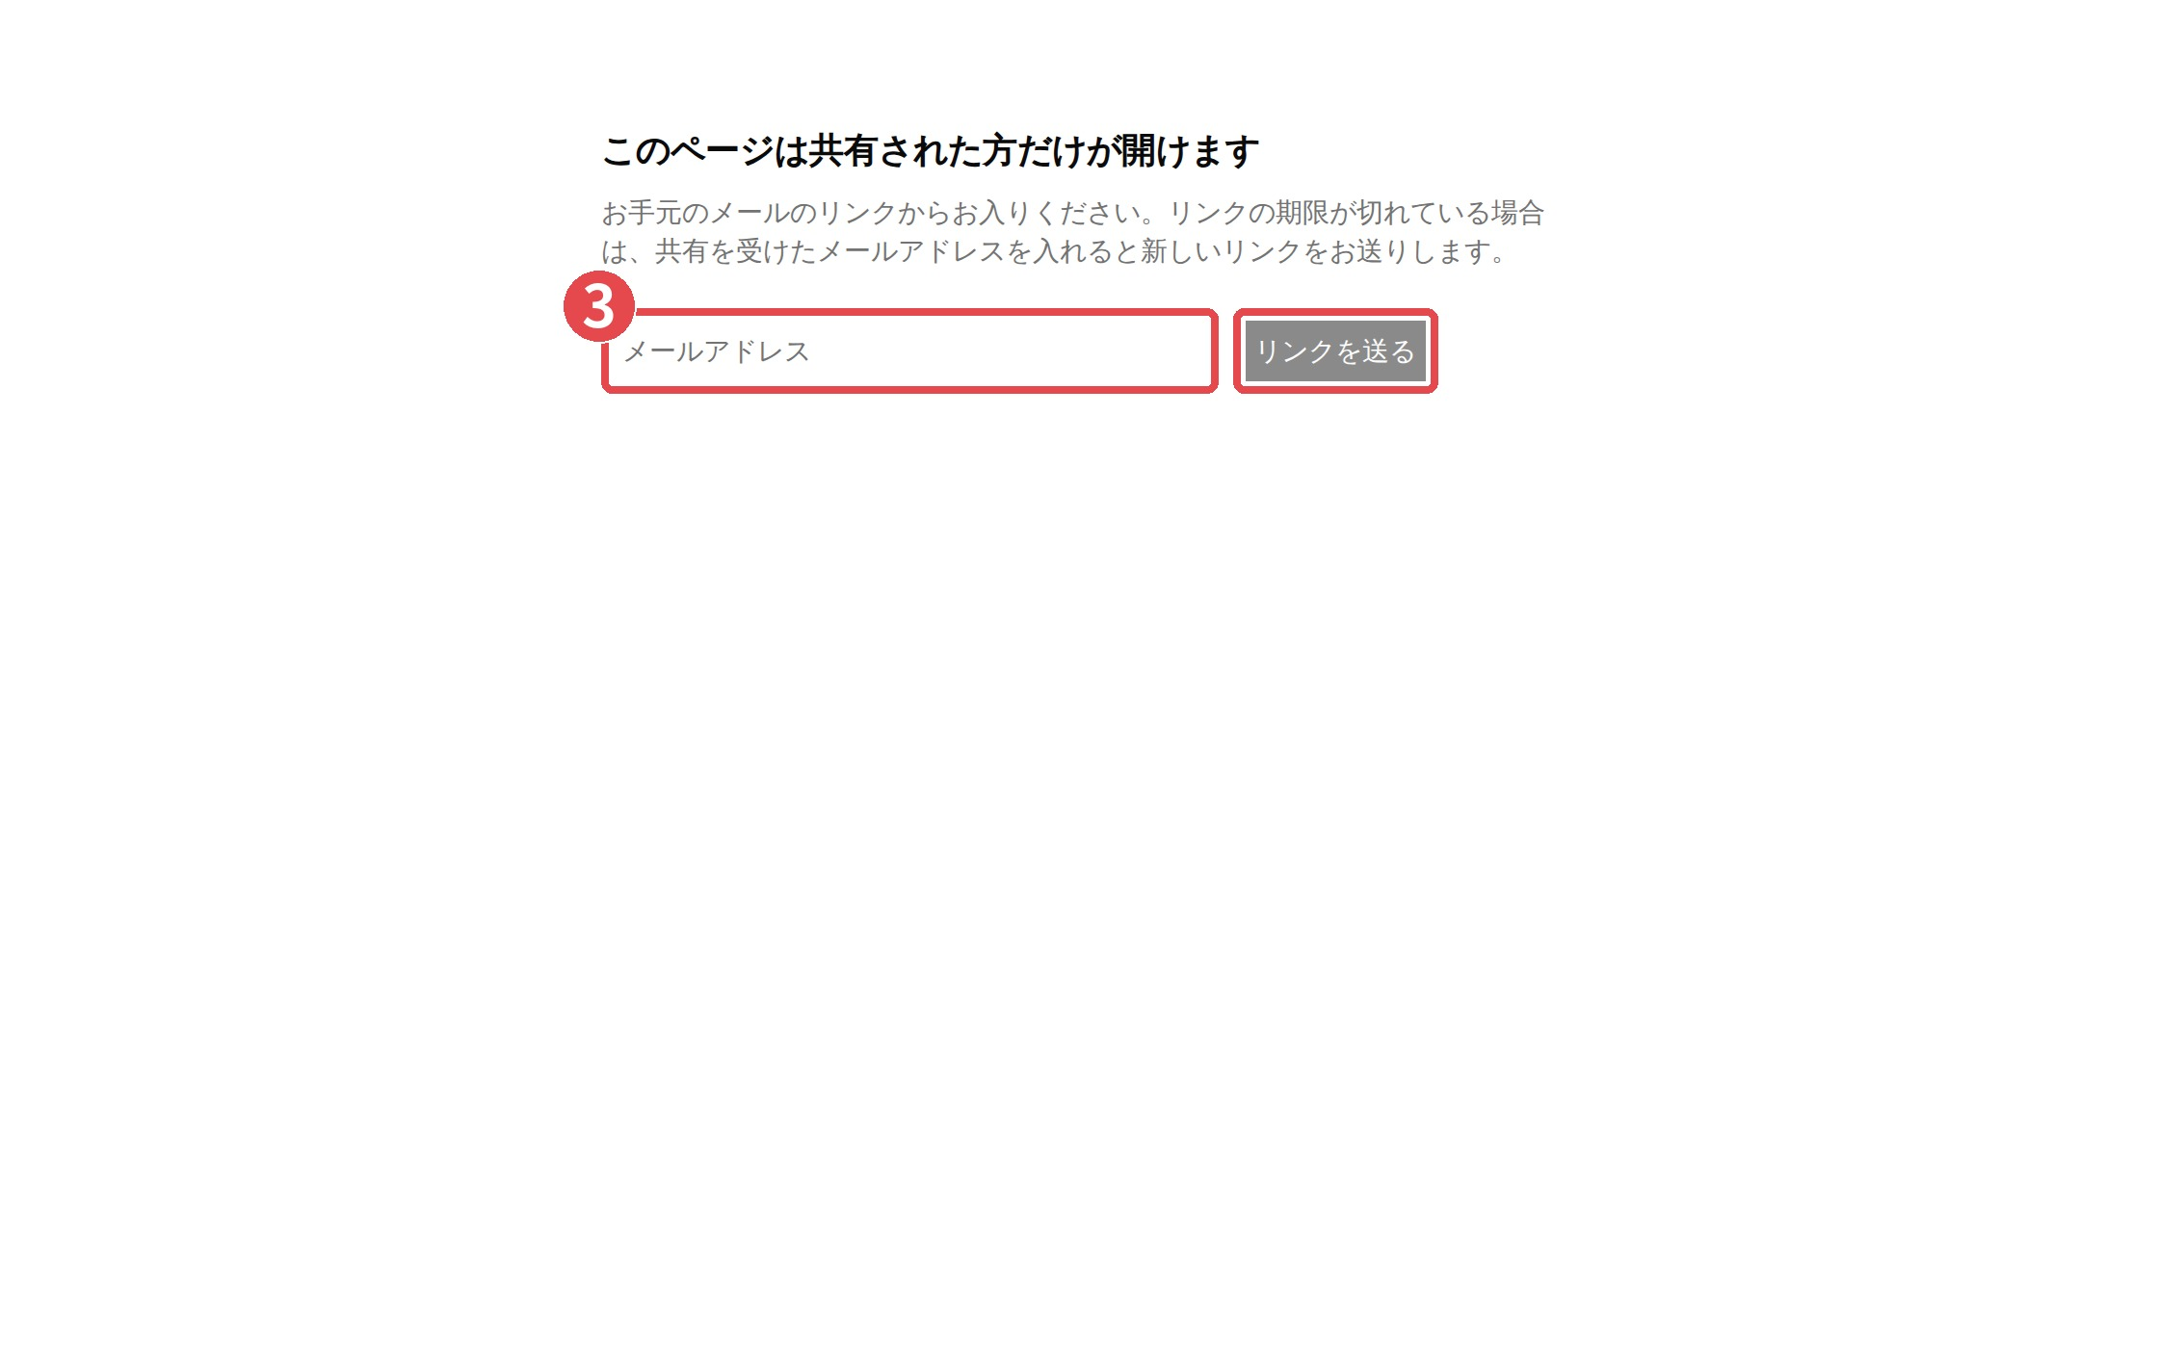
E. お客様側の画面
お客様の操作：ルームに入る（期限切れのとき）
1
ご案内メールの「ルームに入る」を押すだけで入れます（パスワード等はありません）
2
リンクの期限（14 日）が切れていたら、ルームの URL を開く
3
メールアドレスを入力 →「リンクを送る」→ 30 分有効の新しいリンクが届く
ポイント 共有していないアドレスを入れても何も届きません（案内も出ません）。お客様が困っていたら、担当者が共有済みのアドレスを確認してください。
SATORI株式会社 ｜ Spectra ご利用ガイド（社内向け） ｜ 応用編 ｜ 内部用
40

Slide 41
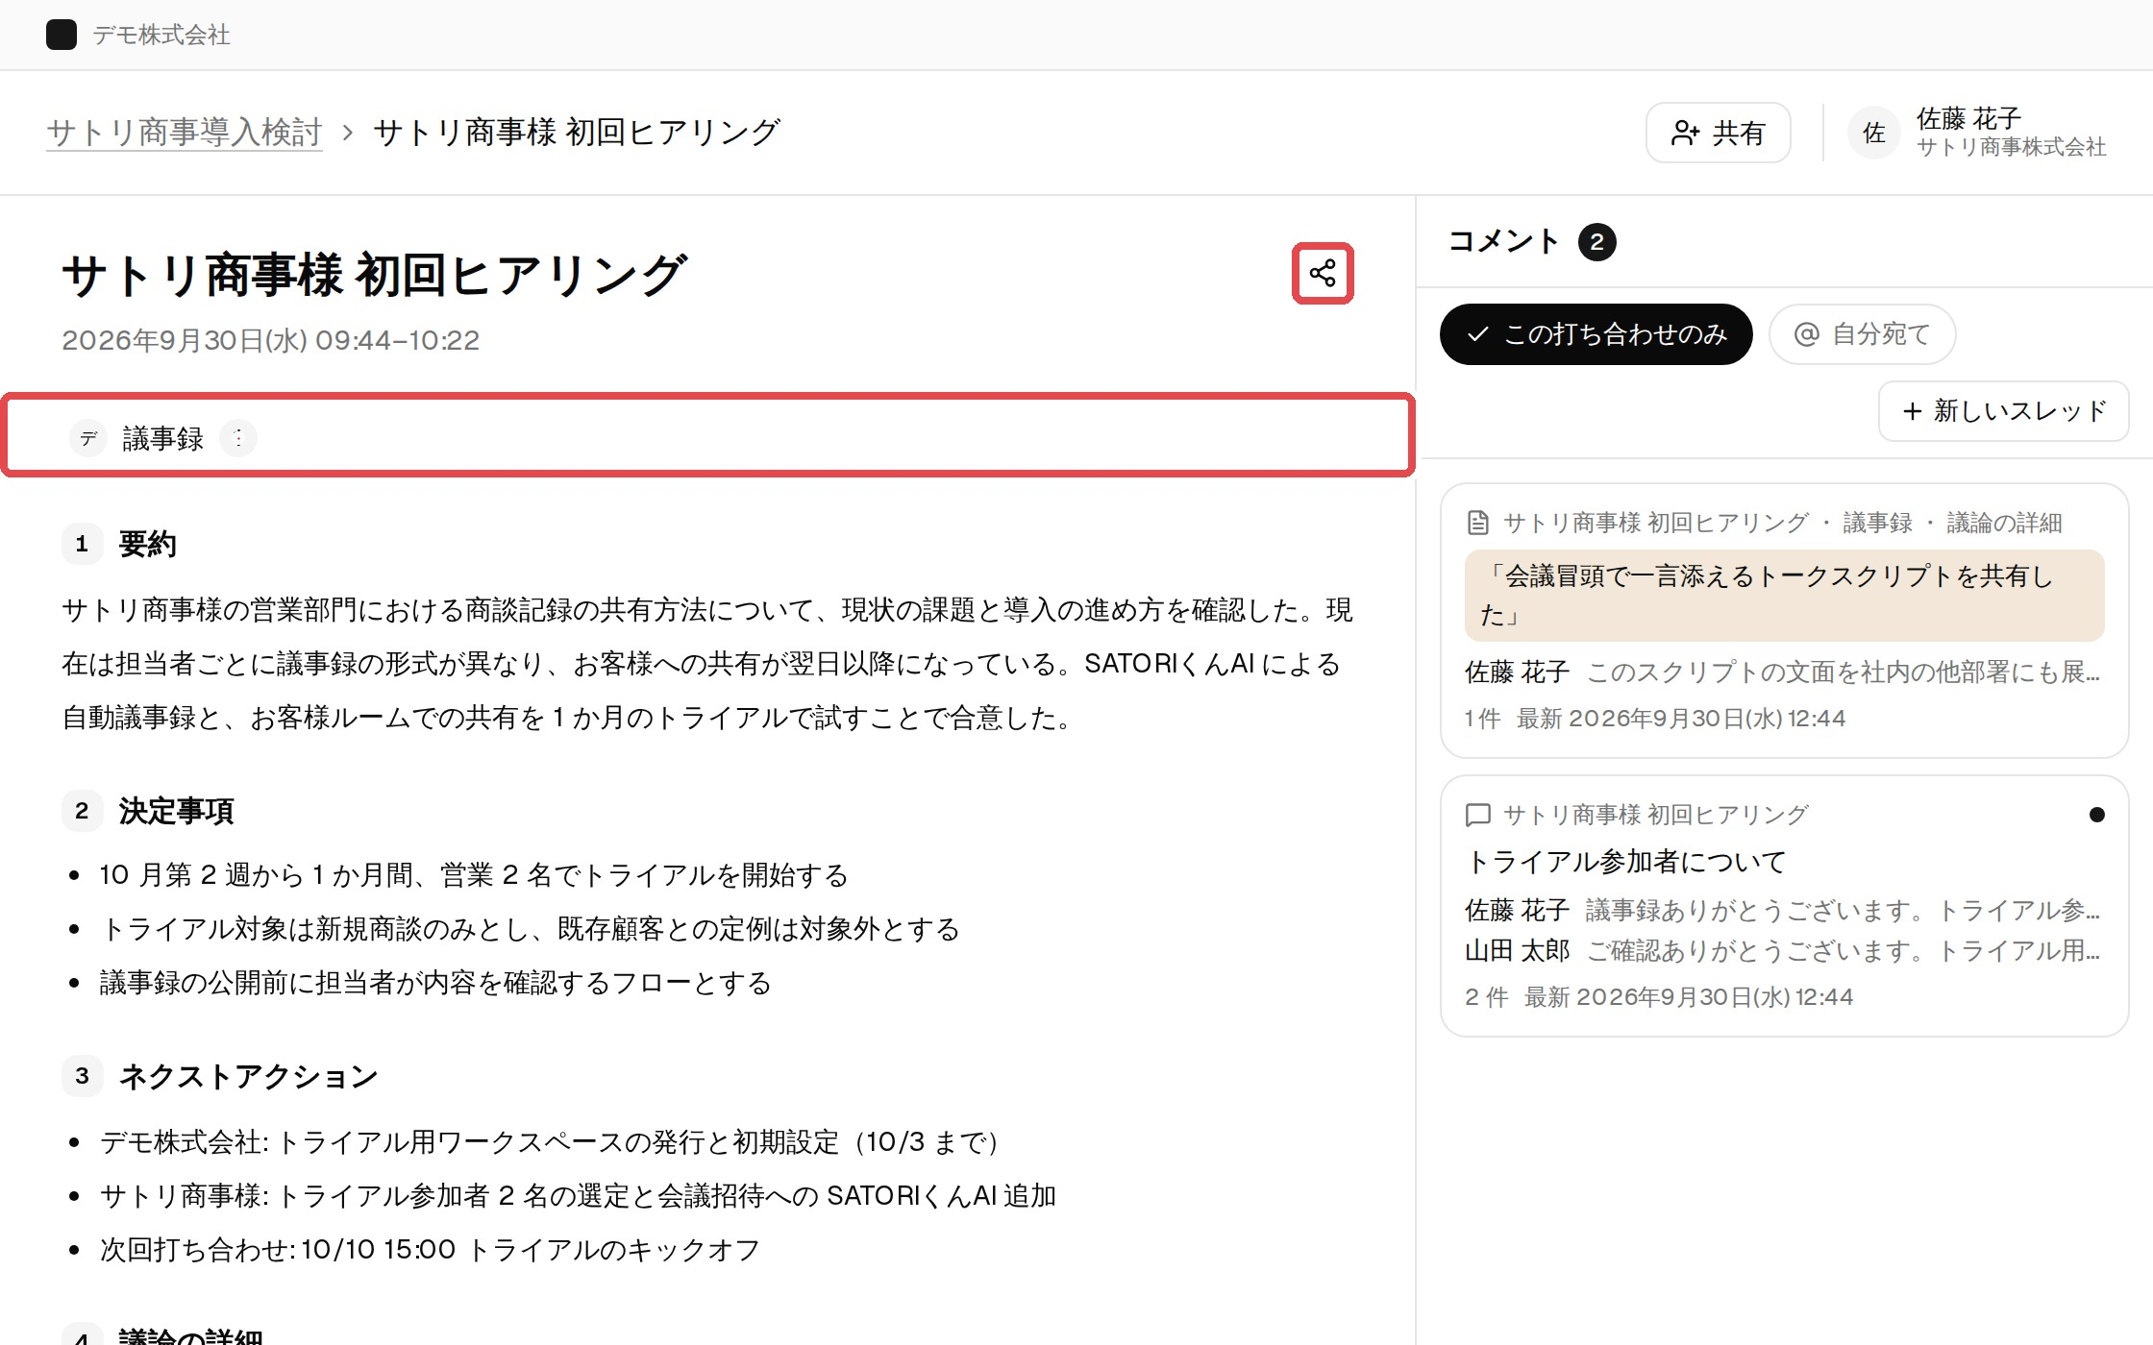
E. お客様側の画面
お客様側の画面：打ち合わせのページ
左上：文書のタブ
議事録 / ご検討サポート資料 / ご検討の現在地。存在するものだけ並び、未読には点が付きます。
中央：本文
議事録の 4 見出し。末尾に「お届けしました」の日時。
右：コメントの列
この打ち合わせのスレッド一覧。「新しいスレッド」で話題を立て、本文を選んで「コメント」を押すと、その箇所に紐づくスレッドになります。
上：録画
公開済みの打ち合わせは録画も再生・保存できます（お客様が退出したあとの会話も含みます）。
右上の共有アイコン
共有用リンクの発行と .docx 保存（次ページ）。
スマホでは
コメントは画面下から引き出す形になります。
SATORI株式会社 ｜ Spectra ご利用ガイド（社内向け） ｜ 応用編 ｜ 内部用
41

Slide 42
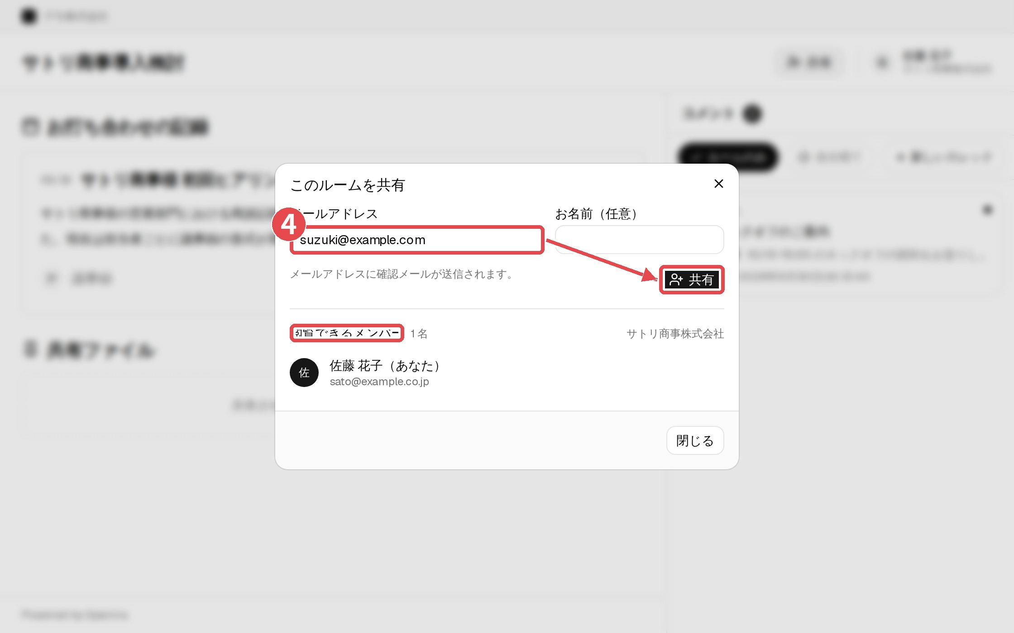
E. お客様側の画面
お客様の操作：コメントを書く・同僚に共有する
1
「新しいスレッド」→ 題名（任意）と最初のコメントを書いて「始める」→ 担当者にメールが届く
2
本文を選んで「コメント」を押すと、その箇所へのコメントになる（引用付きで届く）
3
「@」で担当者や同僚を呼べる。自分のコメントは編集・取り消しができる
4
右上の「共有」→ 同僚のメールアドレスを入れて「共有」
ポイント お客様が同僚に共有しても担当者に通知は来ません（タイムラインに残るだけ）。担当者側のルーム参加者タブには「〇〇さんが共有」と表示されます。
SATORI株式会社 ｜ Spectra ご利用ガイド（社内向け） ｜ 応用編 ｜ 内部用
42

Slide 43
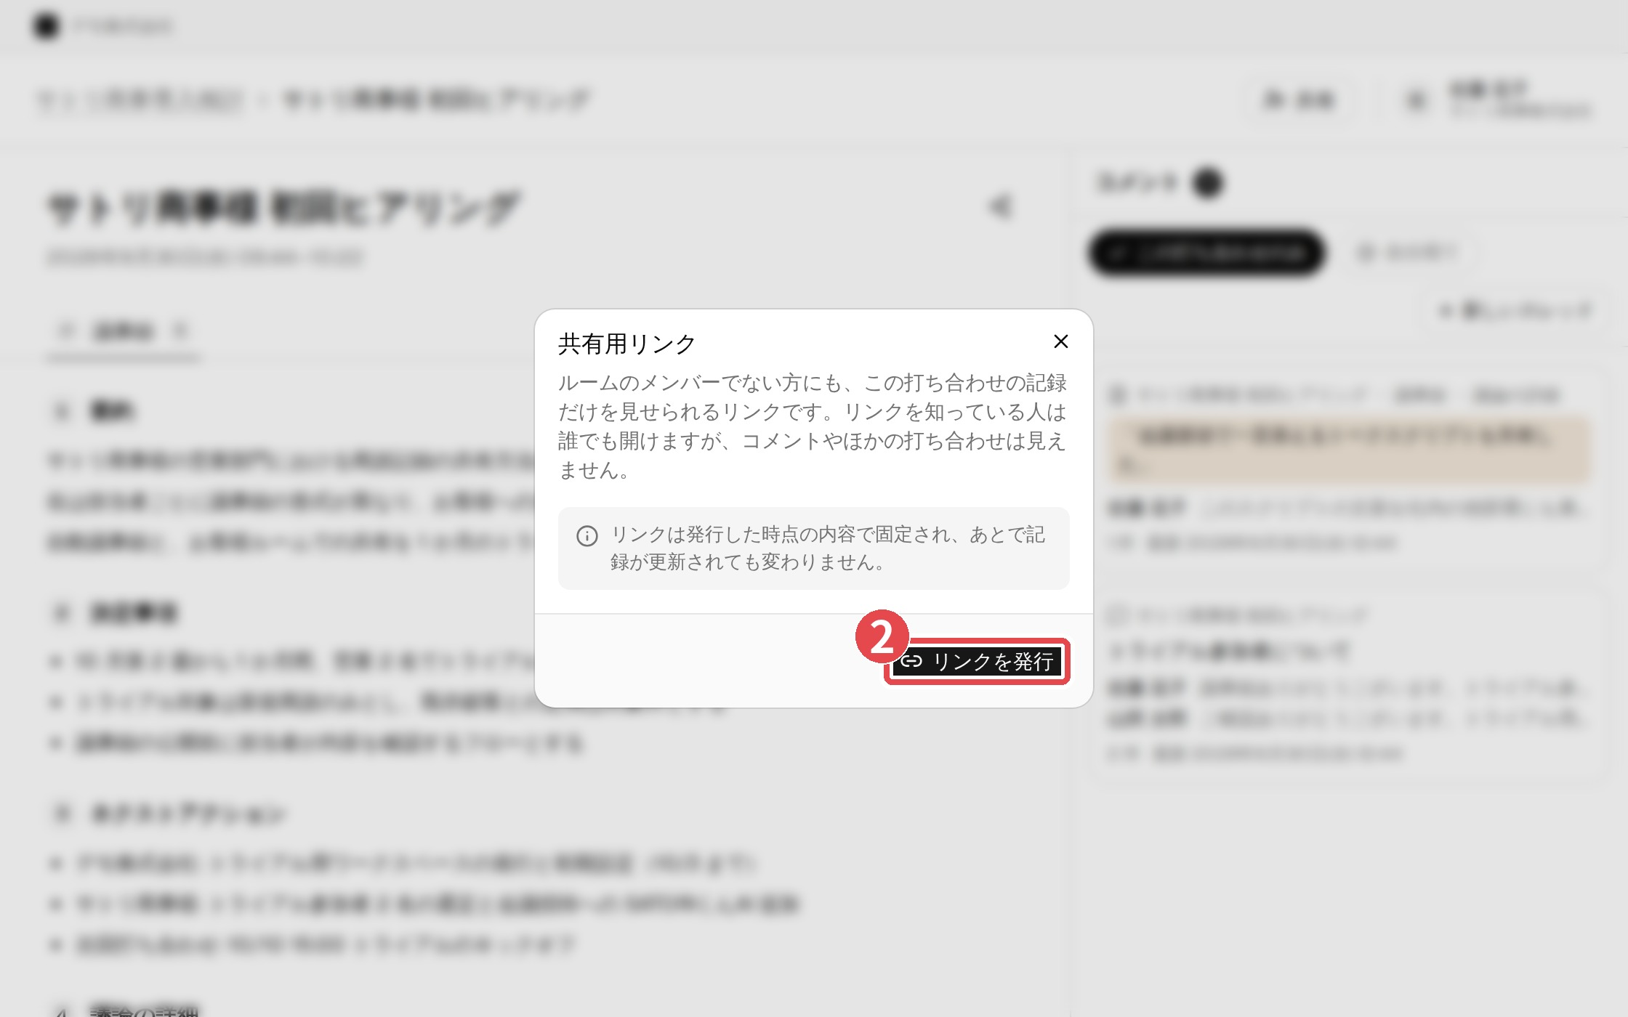
E. お客様側の画面
お客様の操作：共有用リンクと Word 保存
1
打ち合わせページ右上の共有アイコン →「共有用リンク」
2
「リンクを発行」→ URL をコピーして、ルーム外の上司などに渡す
3
内容を更新した後に渡し直すときは「作り直す」（古いリンクは開けなくなる）
4
「オフにする」でリンクを止める。「まとめて .docx で保存」で Word ファイルに
ポイント 共有用リンクは発行した時点の内容で固定。リンクを開いた人にはコメントや他の打ち合わせは見えません。
SATORI株式会社 ｜ Spectra ご利用ガイド（社内向け） ｜ 応用編 ｜ 内部用
43

Slide 44
困ったとき
こんなときは（応用編）
お客様のコメントの通知が来ない
ルーム参加者タブで自分が「担当」になっているか確認。個人設定の通知で「コメントが届いたとき」がオフになっていないかも。
お客様が「議事録が古い」と言う
ルーム側で「公開中」の版を確認。編集して保存しただけでは届きません。「公開する」を押してください。
共有ファイルの中身が古い
共有ファイルは入れた時点の版のまま。資料を差し替えたら、ルームで外して入れ直します。
ご検討サポート資料が生成できない
ルームの設定タブでルームテンプレートが選ばれているか、テンプレートにプロンプトが入っているか確認。
自動化で意図しない議事録が公開された
公開は取り消せません。訂正版を編集して公開するか、ルームを終了します。確認したい商談は自動化をオフに。
お客様のコメントがホームの未返信から消えない
返信するか、そのコメントに「確認済みにする」を付けます。スレッドを「解決にする」でも外れます。
SATORI株式会社 ｜ Spectra ご利用ガイド（社内向け） ｜ 応用編 ｜ 内部用
44

